Slide 1
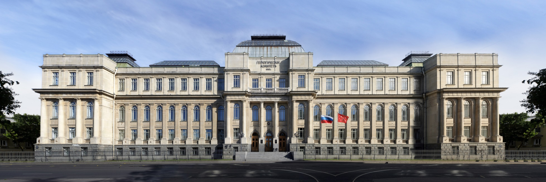
Основные результаты и текущие задачи научно-методического сопровождения государственного геологического картографирования
Шишкин М.А., Петров С.Ю., Толмачева Т.Ю., Раевская Е.Г., Шевченко С.С., Шатов В.В., Кирсанов А.А., Соколов С.В., Снежко В.В. (ФГБУ «ВСЕГЕИ»)

Slide 2
Основные новые и актуализированные нормативно-метододические документы, введенные в действие и находящиеся в стадии апробации и подготовки за прошедший год.
1. Апрообированы в 2021 г. и введены в действие в полном объеме в качестве оценочных параметров:
– Методические рекомендации по организации, проведению и конечным результатам геолого-съемочных работ, завершающихся созданием Госгеолкарты-200 (второго издания). (2021 г.) регламентируют организацию, производство, оценочные параметры, состав и подготовку к изданию комплекта итоговых материалов региональных геолого-съемочных работ масштаба 1 : 200 000, заканчивающихся созданием комплекта Госгеолкарты-200 (второе издание);
– Методическое руководство по составлению и подготовке к изданию листов Государственной геологической карты Российской Федерации масштаба 1 : 200 000 (второго издания). Версия 1.5. (2021 г). регламентирует составление и подготовку к изданию Государственной геологической карты Российской Федерации масштаба 1:200 000 (Госгеолкарты­200/2);
– Методическое руководство по составлению и подготовке к изданию листов Государственной геологической карты Российской Федерации масштаба 1 : 1 000 000 (третьего поколения). Версия 1.5 (2021 г.) регламентирует составление и подготовку к изданию Государственной геологической карты Российской Федерации масштаба 1:1000 000 (Третьего поколения). Исправлены ошибки предыдущей версии, учтен опыт работ по созданию Госгеолкарты-1000/3 за 2015–2020 гг., и более подробно изложены требования по оформлению отдельных графических элементов комплекта, вызывающих затруднения у авторов при подготовке к изданию по результатам рассмотрения на НРС Роснедра;
– Единые требования к составу, структуре и форматам представления в НРС Роснедра комплектов цифровых материалов листов Государственных геологических карт масштабов 1 : 1 000 000 и 1 : 200 000. Версия 1.7. (2021 г) -определяют состав, унифицированную структуру и формат представления цифровых материалов по листам Государственной геологической карты Российской Федерации масштаба 1 : 200 000 (издание второе) и масштаба 1 : 1 000 000 (третье поколение).
- Методические рекомендации по применение геодезической системы координат 2011 года (ГСК-2011) в геологической отрасли», ФГБУ «Росгеолфонд» подробно и полно рассмотрены все аспекты применения ГСК-2011.
- ЭБЗ тектонической карты 2500;
- актуализированные ЭБЗ-200 и 1000

Slide 3
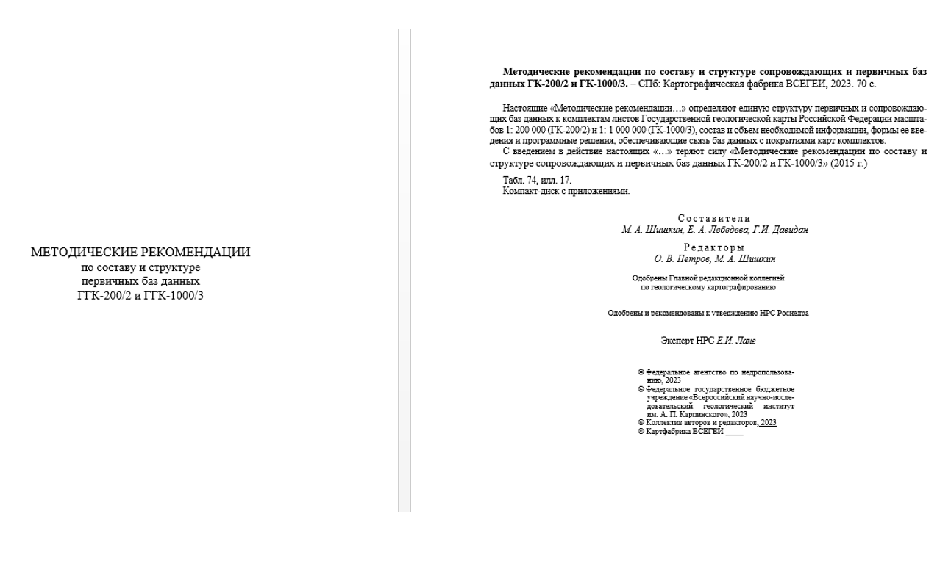
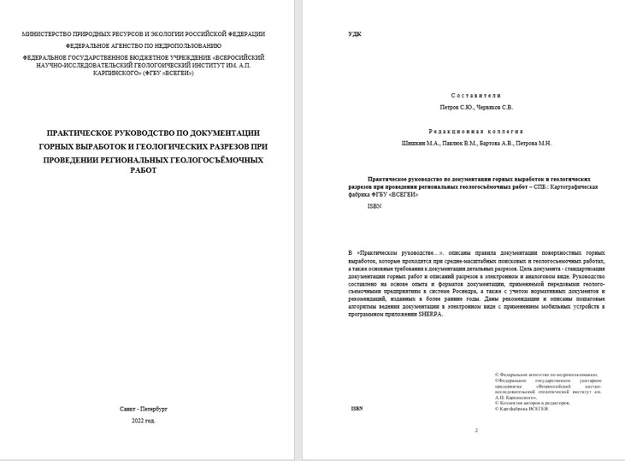
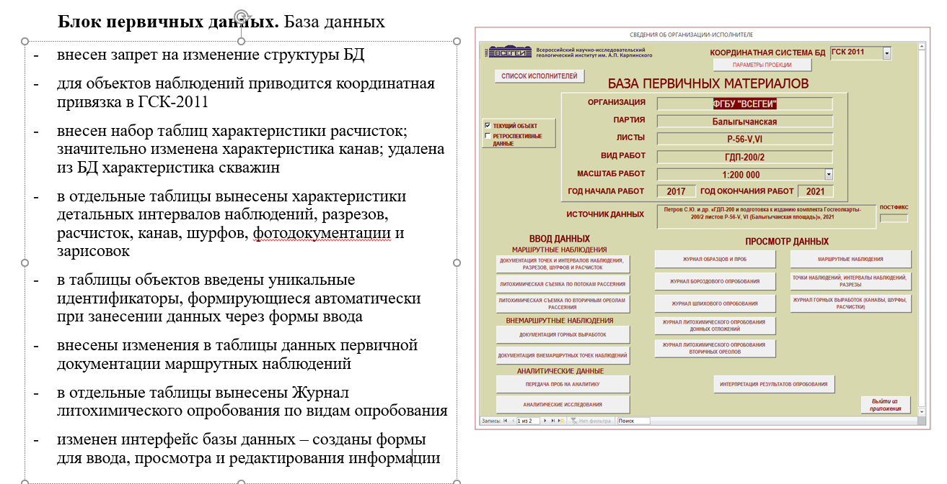
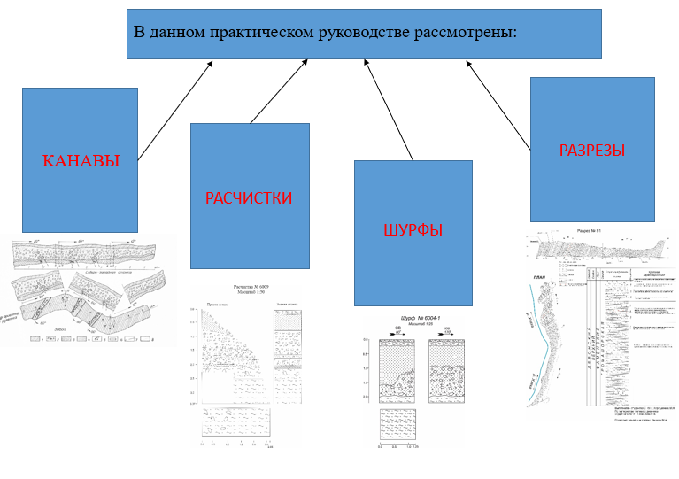
Прошли апробацию НРС Роснедра в 2023 г:
Методические рекомендации по составу и структуре сопровождающих и первичных баз данных ГК-200/2 и ГК-1000/3 определяют единую структуру первичных и сопровождающих баз данных к комплектам листов Государственной геологической карты Российской Федерации масштабов 1 : 200 000 (ГК-200/2) и 1 : 1 000 000 (ГК-1000/3), состав и объем необходимой информации, формы ее введения и программные решения, обеспечивающие связь баз данных с покрытиями карт комплектов.
- Практическое руководство по документации горных выработок и геологических разрезов при проведении региональных геологосъёмочных работ содержит описание правил документации поверхностных горных выработок, которые проходятся при средне-масштабных поисковых и геологосъемочных работах, а также основные требования к документации детальных разрезов. Цель документа - стандартизация документации горных работ и описаний разрезов в электронном и аналоговом виде. Даны рекомендации и описаны пошаговые алгоритмы ведения документации в электронном виде с применением мобильных устройств в программном приложении SHERPA.

Slide 4
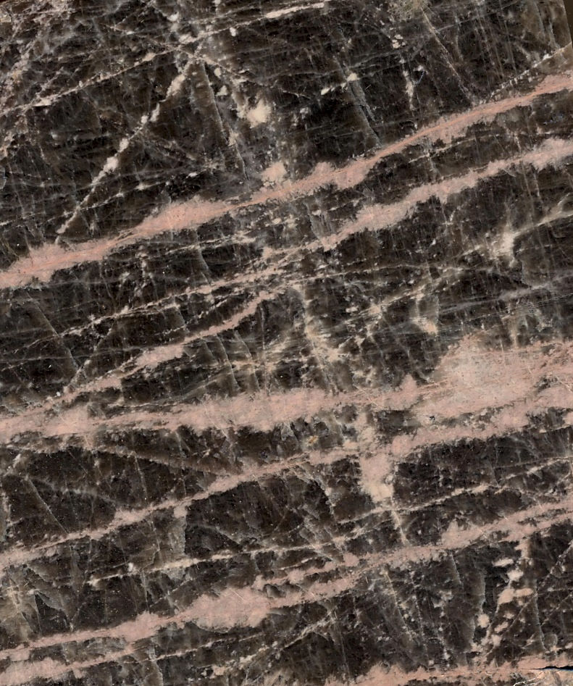
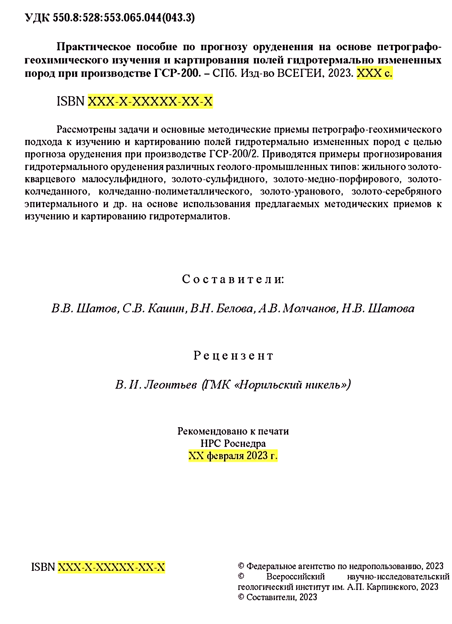
ПРАКТИЧЕСКОЕ ПОСОБИЕ
ПО ПРОГНОЗУ ОРУДЕНЕНИЯ
НА ОСНОВЕ ПЕТРОГРАФО-ГЕОХИМИЧЕСКОГО ИЗУЧЕНИЯ
И КАРТИРОВАНИЯ ПОЛЕЙ ГИДРОТЕРМАЛЬНО ИЗМЕНЕННЫХ ПОРОД
ПРИ ПРОИЗВОДСТВЕ ГСР-200 (ГСР-50)
Notes:
На примере Чумышского золоторудного поля (Магаданская обл.) демонстрируется результирующая составляющая данного подхода к минералого-петрографическому и геохимическому изучению ГМ-образований в виде примеров разнообразных карт, схем, фотографий и таблиц.
Главная цель Практического пособия ‑ вооружить геологов-съемщиков практическими приемами использования предлагаемой методики при производстве ГСР-200/2 (ГСР-50) и продемонстрировать на примере отдельных рудных районов и полей эффективность ее применения при прогнозировании скрытой с поверхности рудной минерализации. В ходе производства работ ГСР-200/2 рекомендуется использовать данную методику только на отдельных ‑ перспективных участках недр, отвечающих рангу потенциального рудного поля, то есть на локализованных площадях размером 10-30 км².
В настоящее время Практическое пособие подготовлено к изданию на Картфабрике ВСЕГЕИ и скоро выйдет в свет как в электронном, так и бумажном виде.

Slide 5
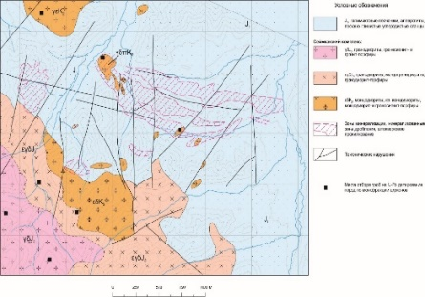
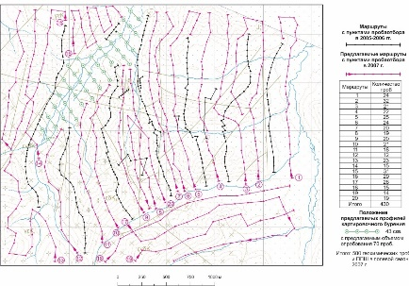
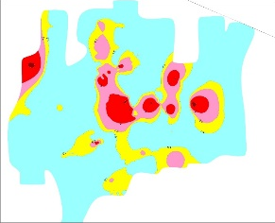
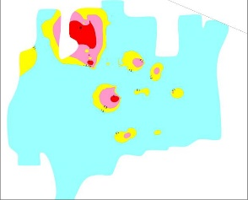
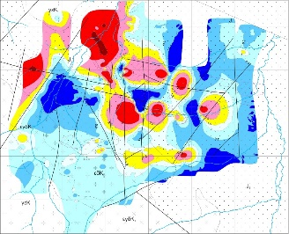
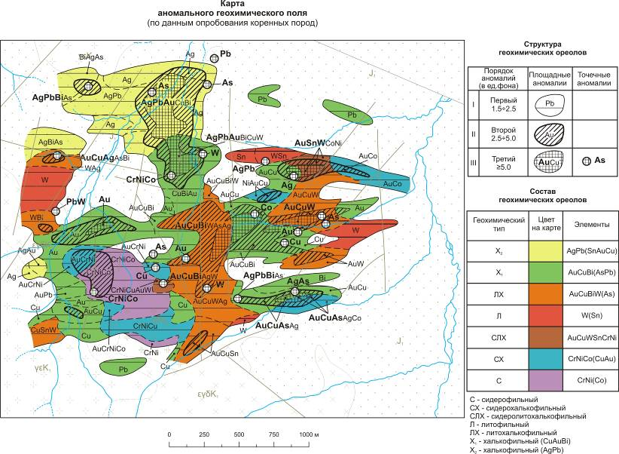
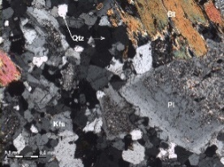
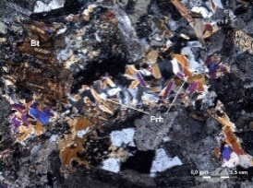
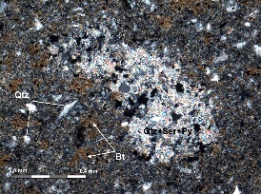
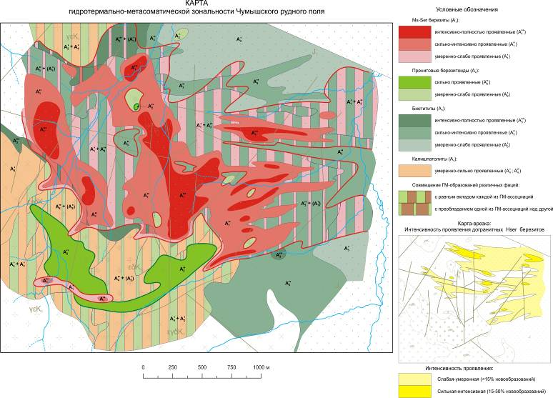
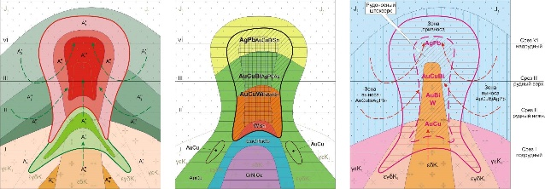
Технологическая схема прогнозирования оруденения на основе петрографо-геохимического изучения и картирования полей гидротермально измененных пород при ГДП-200/2 (7 «шагов»)
1. Создание равномерной сети опорных пунктов петрографо-геохимического опробования
4. Подготовка геохимической базы данных,
составление отдельных моноэлементных карт
2. Описание прозрачно-полированных шлифов, подготовка минералого-петрографической базы данных
5. Подготовка Карты аномального геохимического поля
3. Подготовка Карты гидротермально-метасоматической зональности
6. Создание Моделей формирования вертикальной метасоматической, рудно-геохимической и рудно-метасоматической зональностей
Разработка минералого-петрографических и геохимических критериев прогноза гидротермального оруденения

Slide 6
7. Подготовка Карты прогнозного районирования, локализация и обоснование перспективных участков недр под поисково-оценочные работы
Notes:
Прил_9_Прогнозное_районирование

Slide 7
Находятся в стадии апробации:
- Практическое руководство по мониторингу государственной геологической карты масштаба 1:1 000 000 территории Российской Федерации и ее континентального шельфа». (первая редакция) в котором сформулированы единые принципы этапов мониторинга Госгеолкарты-1000/3, требования к организации, производству и составу работ каждого этапа, загрузке актуализированных комплектов ГК-1000 в Единую геолого-картографическую модель территории Российской Федерации, исходные материалы и ожидаемые результаты.
Практическое пособие по производству геохимических работ при создании геохимических основ ГК–200/2 и ГК–1000/3 представляет собой методическое руководство по проведению региональных геохимических работ, назначением которых является создание геохимических основ ГК–200/2 и ГК–1000/3 и которые нацелены, в первую очередь, на прогноз и поиски твердых полезных ископаемых. В пособии отражены новые методические и технологические разработки и прикладные результаты геохимических работ последних десятилетий, а именно: технология проведения полевых работ в типовых ландшафтных обстановках территории РФ, включающая эффективные методы геохимических съемок, рациональные плотности и сети опробования, рекомендации по производству химико-аналитических работ, по технологии обработки и интерпретации прогнозно-геохимической информации.
- Методические рекомендации по проведению комплексных аэрогеофизических съемок охватывают вопросы проектирования, организации, методики проведения, камеральной обработки и представления результатов аэрогеофизических съемок, выполняемых на опережающем этапе геолого-съемочных работ, заканчивающихся созданием комплекта Госгеолкарты-200 (второе издание).
Методическое пособие по выделению геологических формаций как индикаторов геодинамических обстановок их образования при проведении мелкомасштабных и среднемасштабных геолого-съёмочных работ имеет своей целью описание и обобщение конкретных признаков геодинамических режимов сложно построенных областей земной коры, которые могут быть диагностированы на современном теоретическом и аналитическом уровне и использованы при составлении тектонических блоков Госгеолкарт.
Практические рекомендации по геологической документации на мобильных устройствах в программной среде Sherpa содержит пошаговое описание использования технологии Sherpa: при камеральной подготовке к полевым работам, ведению полевой документации, камеральной обработки полученных результатов с выгрузкой карт фактов, журналов опробования, полевых дневников, полистных баз первичных данных.

Slide 8
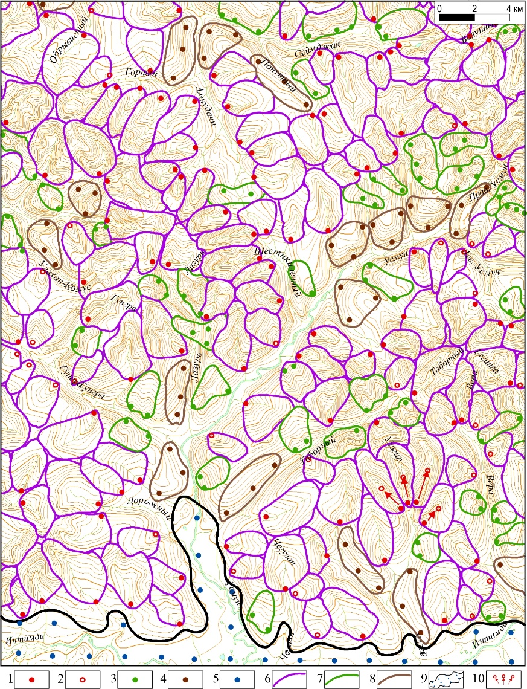
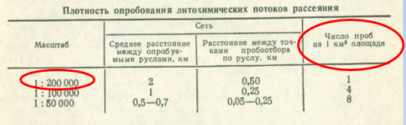
Практическое пособие по проведению региональных геохимических работ при создании геохимических основ ГК–200/2 и ГК–1000/3
Пособие составлено на основе обобщения результатов геохимических исследований отечественных научно-исследовательских и производственных организаций ВСЕГЕИ, ИМГРЭ, МГУ, СВКНИИ, ДВИМС, СПГУ и др. с учетом позитивного опыта региональных геохимических работ за рубежом (Финляндия, Китай, США, Канада и др.) и поисковых геохимических работ, проводимых частными российскими и зарубежными компаниями. В документе отражены новые методические разработки геохимических работ последних десятилетий, а именно: технология проведения полевых работ в типовых ландшафтных обстановках территории РФ, включающая эффективные методы геохимических съемок, рациональные плотности и сети опробования, рекомендации по производству химико-аналитических работ, по технологии обработки и интерпретации прогнозно-геохимической информации.
На рис. приведена схема опробования на открытых территориях при ГХР–200 по усовершенствованной методике с опробованием только верховьев речных систем и с дополнительным опробованием рыхлых отложений ложбин и нижних частей склонов (Соколов и др., 2019). Средняя плотность опробования по этой методике составляет около 1 пробы на 3-4 км², т.е. в существенно ниже, чем по инструктивной методике (1983). Это позволяет без дополнительных финансовых затрат, перейти от полуколичественных к количественным методам анализа, и, как следствие, повысить надежность прогноза рудогенных систем, достоверность оценок их рудноформационной принадлежности и ресурсного потенциала.
Notes:
Пособие дополняет ранее составленные ИМГРЭ Требования к содержанию и оформлению материалов ГХО–200 (2021) и ГХО–1000 (2005). Главное внимание в пособии уделено изложению конкретных рекомендаций по технологии производства региональных геохимических работ и методике интерпретации геохимической информации, т.е. описанию того, что и как следует делать в подготовительный, полевой и камеральный периоды для получения надежных и информативных результатов ГХР. Пособие апробировано в 6 ведущих научно-исследовательских институтах и в 3 крупных горнорудных компаниях, а именно: в Институте геохимии Сибирского отделения РАН, в Институте минералогии и геохимии редких элементов, в Санкт-Петербургском горном университете, в Московском и Санкт-Петербургском государственных университетах, в Центральном научно-исследовательском геологоразведочном институте, в ООО «Норильский Никель», в АО «Полиметалл», в УК «Петропавловск». С учетом замечаний и предложений, содержащихся в экспертных заключениях этих организаций была подготовлена исправленная и дополненная версия ««Практического пособия….». Документ, в первую очередь, ориентирован на начинающих геохимиков, для чего он с учетом замечаний и предложений экспертов в значительной степени упрощен. Пособие рекомендуется к применению при производстве региональных геохимических работ, в том числе при создании Геохимических основ ГК–200/2 и ГК–1000/3. Многие положения в части методов геохимических поисков, применяемых на закрытых территориях, методик обработки и интерпретации геохимической информации могут с успехом применяться и при производстве крупномасштабных и детальных поисковых геохимических работ.

Slide 9
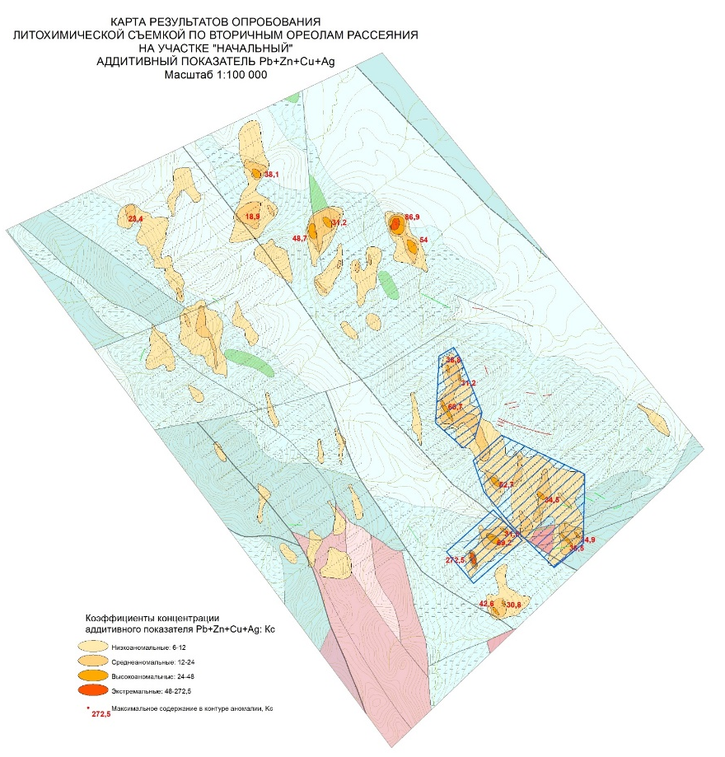
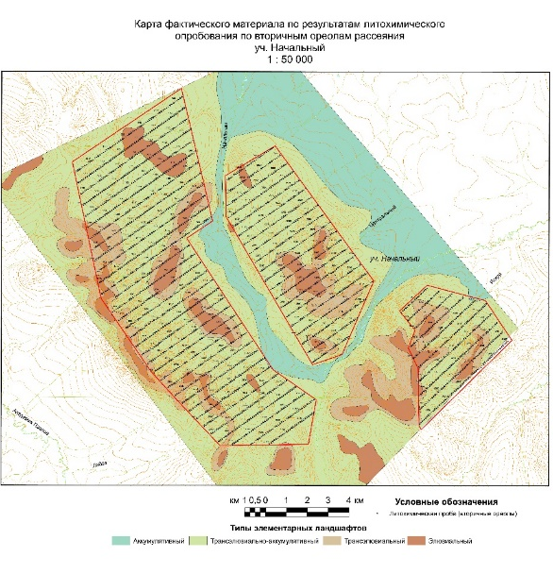
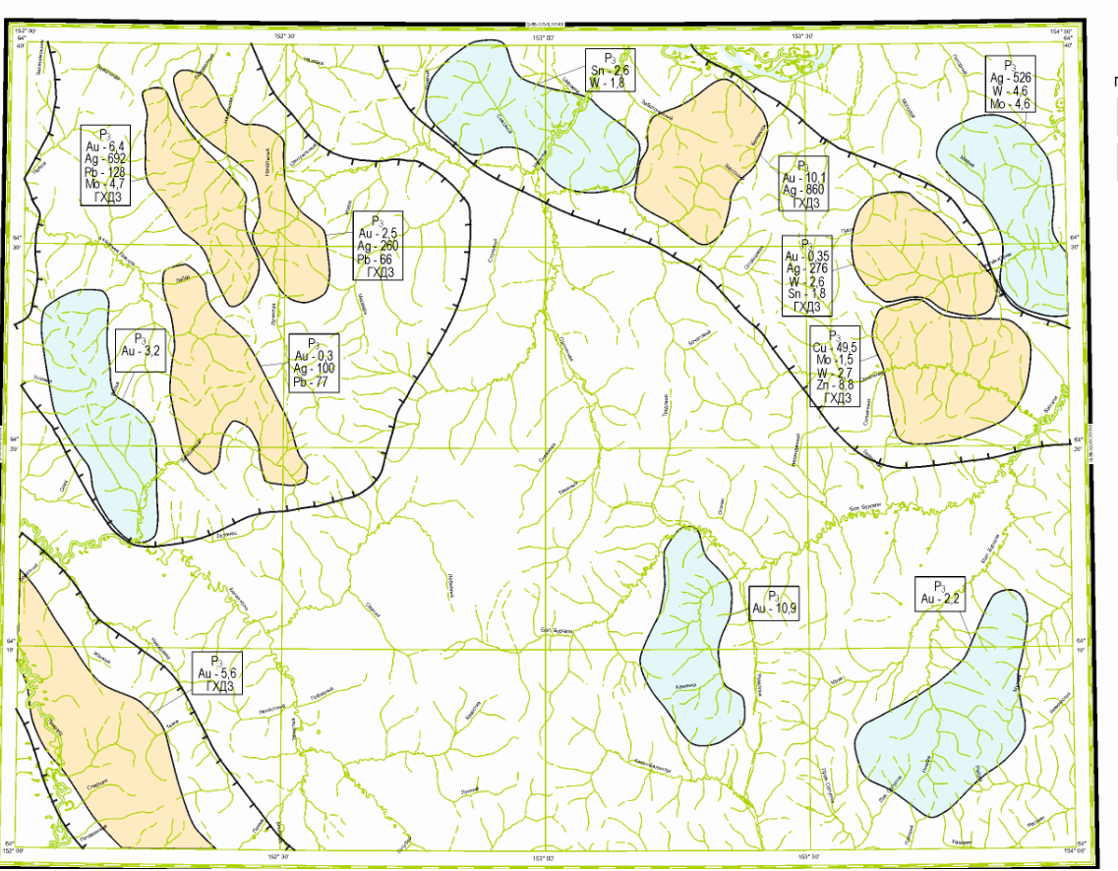
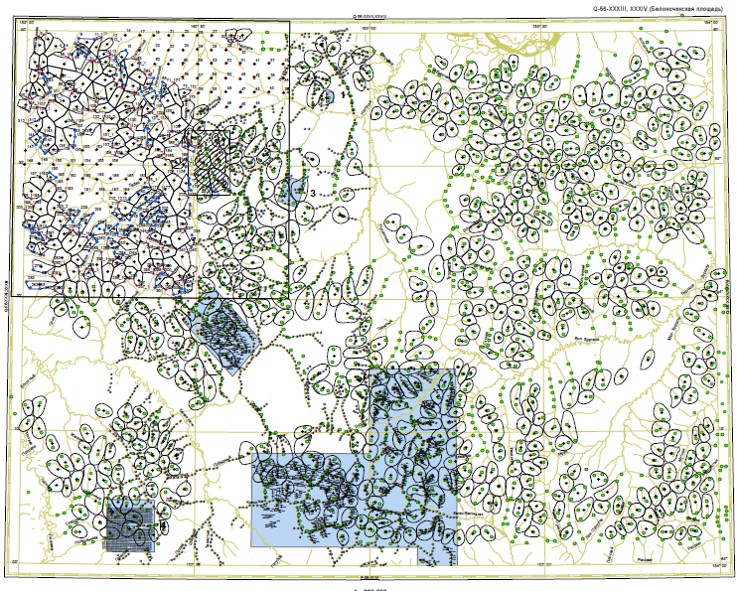
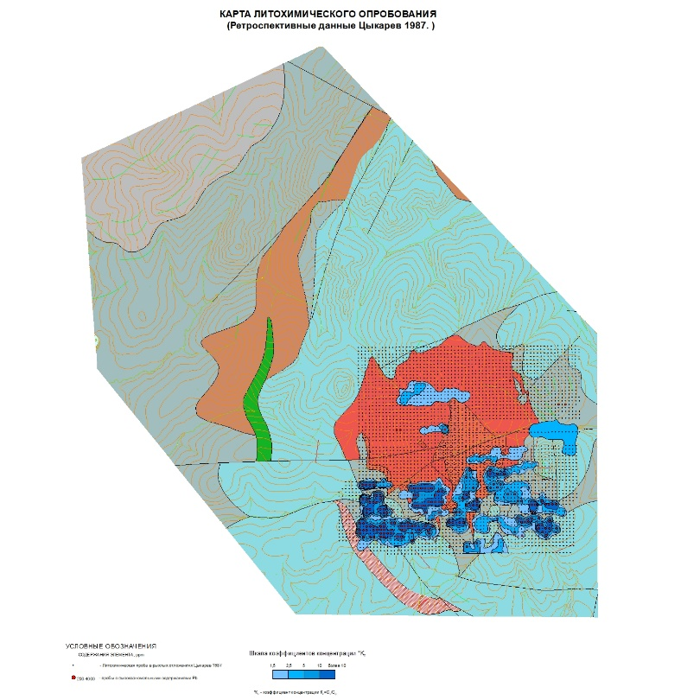
Результаты ОГХР-200 и составления ГХО Белоноченская площадь
Ag, Au, Pb,
Участок «Начальный»
2900 проб
500х100м
Участок «Невидимка»

Slide 10
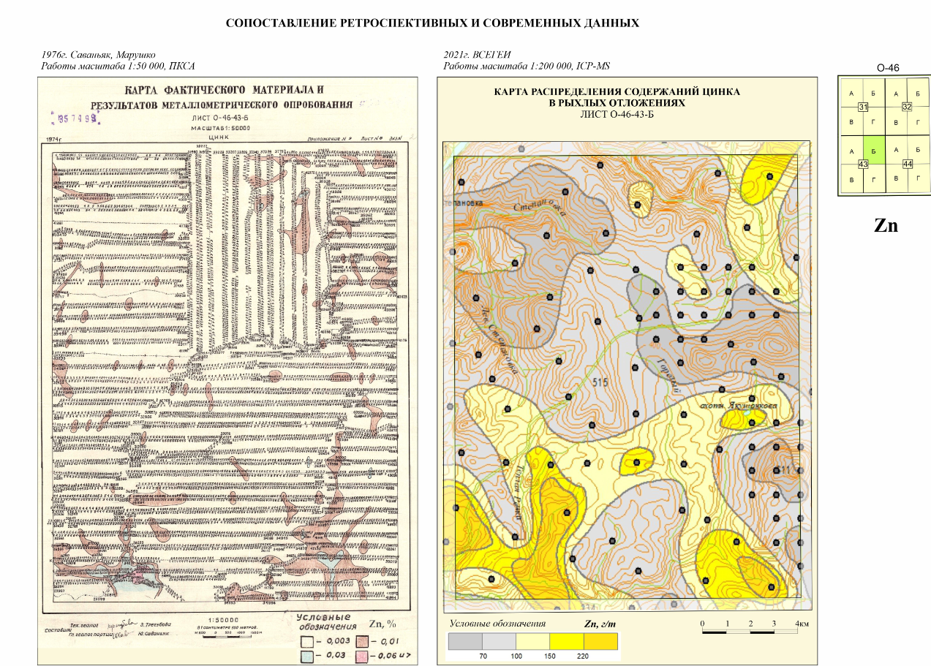
Брянковская площадь
Zn
Открыто среднее Pb,Zn месторождение

Slide 11
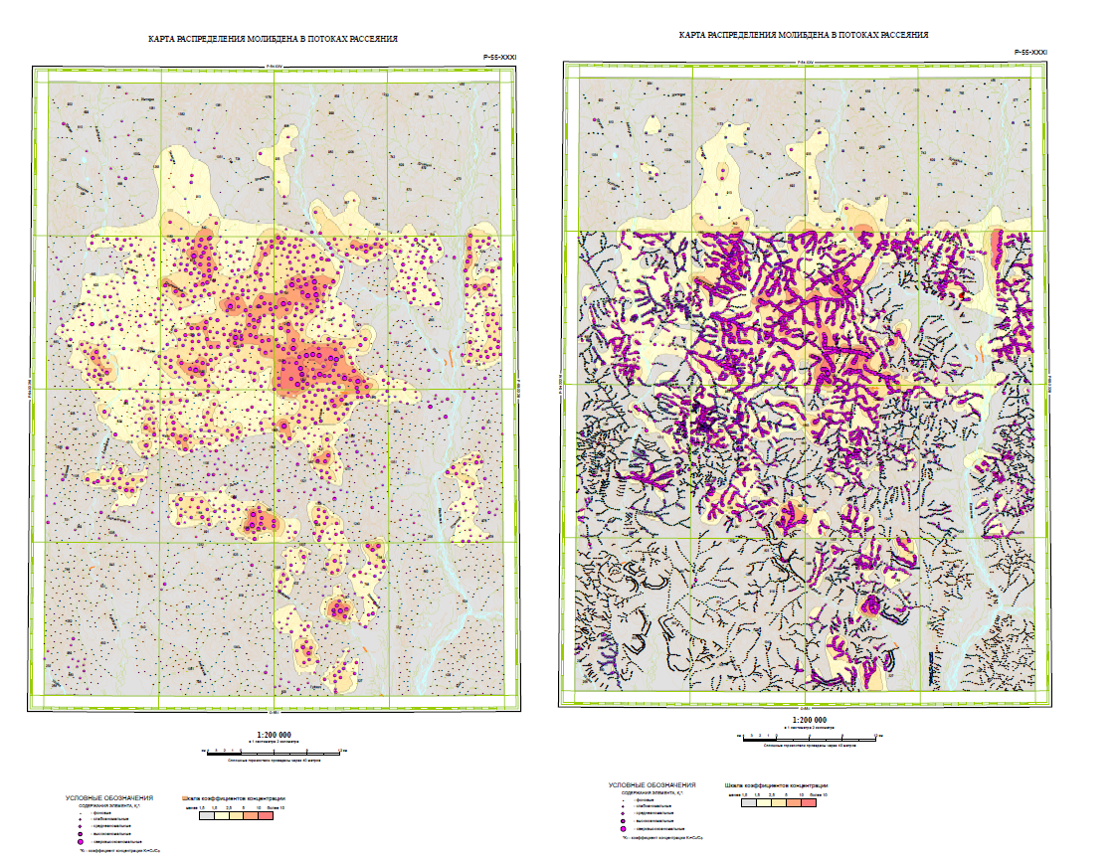
Магаданская область: Результаты оценки изученности Ульбейская площадь листов P-54-XXXVI, P-55-XXXI (Ульбейская площадь)
Вид аномального поля Mo в потоках рассеяния по искусственно
разреженной сети предшественников до масштаба 1:200 000
Вид аномального поля Mo в потоках рассеяния по фактической сети опробования м-ба 1:50 000 предшественников

Slide 12
Практическое пособие по оценке рудно-формационной принадлежности прогнозируемого благороднометального оруденения при создании геохимических основГДП-200 и ГК-1000».
В Пособии приводится геолого-геохимическая характеристика 177 продуктивных рудных ассоциаций 155 золоторудных месторождений, сгруппированных по рудным формациям и геохимическим (минеральным) типам, и по 28 платиносодержащим месторождениям. Практическое применение базы данных благороднометальных месторождений, систематизированного свода геолого–геохимических характеристик рудных формаций, также разработанных методик оценки рудноформационной принадлежности позволяет повысить достоверность оценки масштаба прогнозируемого объекта, перспектив выделяемых АГХП и рекомендаций по их изучению на последующей стадии геолого-разведочных работ, проводить выбор объектов аналогов^
- при ГДП-200 и ГК-1000 по данным штуфного (сколкового) опробования более обоснованно проводить выбор ближнего аналога объекта изучения для последующей оценки прогнозных ресурсов методом геологической аналогии;
- при проведении ГХР -200, 1000 повысить достоверность определения рудноформационной принадлежности коренных источников гипергенных ореолов, что, в свою очередь, предопределяет достоверность оценки масштаба прогнозируемого объекта, перспектив выделяемых АГХП и рекомендаций по их изучению на последующей стадии ГРР работ.
Геохимическая систематизация золото-, серебросодержащих проявлений (фрагмент)
Группа | Формация | Геохимический тип | Минеральный тип | Кол-во проявл. | Формация, тип по предшественникам | Геохимический спектр (индексы - значения КК) | Примеры проявлений
Гипотермальные | Золото-углеродистая мало-, умерено- сульфидная | AuPtFeAs | Золото-платинометально-пирит-арсенопиритовый | 13 | Золото- черносланцевая (углеродистая) | Au₉₀₀₄ As₁₈₈₃ Sb₈₈ Ag₄₀ W₁₄ Pt₁₃ Te_{6,2} Pd_{4,2} Mo_{3,5} Pb_{2,6} Se_{2,4} (Co, Ni, Bi)_{1,8} Cu_{1,5} (Hg, Mn)_{1,4} (Ti, Zn)_{1,3 (}Ba, Cr) _{0,8} (V, Sn)_{0,6} (U, Th)_{0,1} | Наталкинское, Ветренское, Павлик, Светлое (СВ); Мурунтау, Урталик (Ср. Азия); Олимпиада 1 (Сибирь); Сагурское, Унгличиканское 2, Маломырское, Токурское, Харгинское (Приамурье), Майское 3 (Чукотка)
 | Золото-серебро- редкоме- тальная | AuBiAsFe | Золото-висмутин-арсенопирит-пиритовый | 7 | Золото-редкометальная | Au₁₃₁₃₈ Bi₉₆₉ As₈₉₈ Te₄₀₁ Ag₁₂₉ Sb₂₁ Se_{8,9} Cu_{2,8} Mo_{2,4} W_{2,0} Sn₂ Pb _{1,7} (Cr, Co)_{1,6} Zn_{1,1} (Ti, V)₁ Mn_{0,3} (Ba, U, Th)_{0,2} (+Se) | Малыш, Валун, Халали, Школьное 2 ,Чепак (СВ); Кировское 3 (Приамурье); Туманное (Cибирь)

Slide 13
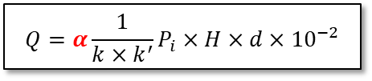
Разработана Унифицированная система оценки прогнозных ресурсов (ресурсного потенциала) по потокам и вторичным ореолам рассеяния
Унифицированная система оценки прогнозных ресурсов по гипергенным ореолам
Зависимость значений доли балансовых руд (α) от распространенности микроэлементов в земной коре (К) и площади (S) аномалий
$$Q=α\frac{1}{k×k^{′}}P_{i}×H×d×{10}^{−2}$$
Методика количественной оценки ресурсов базируется на следующих методических разработках:
способе выделения рудогенных систем с использованием структурных и концентрационных геохимических признаков;
зависимости доли концентрированных форм нахождения элементов (α) от площади аномалии;
зависимости значений коэффициента соответствия вторичный ореол – первичный ореол (k) от сульфидности прогнозируемого оруденения и ландшафтных условий локализации аномалий;
результатах анализа и синтеза разрозненных данных о значениях коэффициента соответствия поток – вторичный ореол (k') при различных способах пробоподготовки;
адаптированных применительно к аномалиям старших рангов методических подходах при определении вертикального размаха оруденения (Н) на основе принципа подобия;
результатах геохимической типизации месторождений различной формационной принадлежности;
способе определения природы аномалий на основе анализа спектров АГХП младших рангов по экстремальным пробам;
Результаты апробации методики на протяжении более чем 20 лет, свидетельствуют, что ее практическая реализация на всех стадиях ГРР позволяет получать несмещенные оценки прогнозных ресурсов адекватные реальным запасам прогнозируемых рудных объектов.

Slide 14
Подготавливаются к апробации:
- Практическое пособие по использованию БПЛА при проведении геолого-съемочных работ является документом, разъясняющим основные подходы к использованию беспилотных летательных аппаратов (БПЛА) на полевых геолого-съемочных работах.
- Практическое руководство по составу и подготовке к электронному изданию базовых сводных и обзорных карт геологического содержания территории Российской Федерации и ее континентального шельфа определяет состав, структуру и формат представления цифровых материалов для следующих сводных и обзорных карт масштаба 1:2 500 000 (1:5 000 000): геологической; четвертичных образований; минерагенической; тектонической; тектонического районирования; магматических формаций; аномального магнитного поля; аномального гравитационного поля.
Практическое руководство по составу и структуре данных, порядку ведения и форматам представления выходной продукции информационного ресурса по мониторингу сводной цифровой геолого-картографической основы России для обеспечения управления фондом недр на федеральном и региональном уровнях («ГИС-Атлас «Недра России») адресовано составителям ГИС-Атласа, ключает рекомендации по составу, структурной организации, послойному описанию цифровых моделей, составу и структуре атрибутивных таблиц и баз данных, форматам представления цифровых моделей, сопровождающих баз данных, макетов печати карт и справочных материалов ГИС-Атласа, подготавливаемых в рамках выполнения работ по объект.
Требования к опережающей геофизической основе Государственной геологической карты Российской Федерации м-ба 1:200 000 (второе издание) 20 лет составление идет по понятиям, но благодаря активной позиции и методическому руководству геофизической секции НРС и лично зам. руководителя секции Т.П. Литвиновой в настоящее время создание основ достаточно стандартизировано. Наиболее слабым звеном остаются схемы предварительной геолого-геофизической интерпретации от которых геофизики настоятельно пытаются откреститься

Slide 15

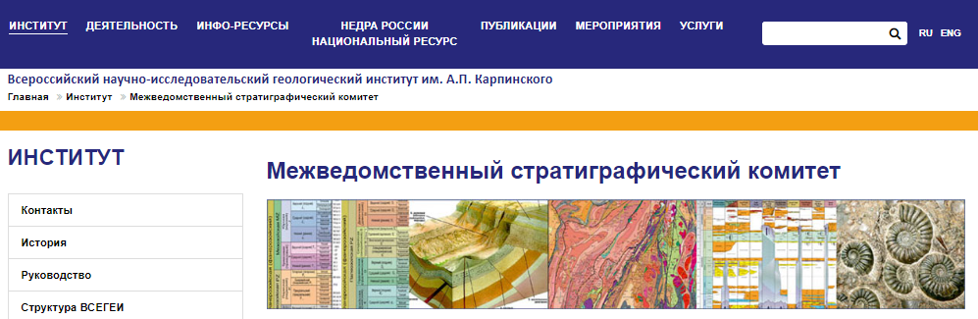
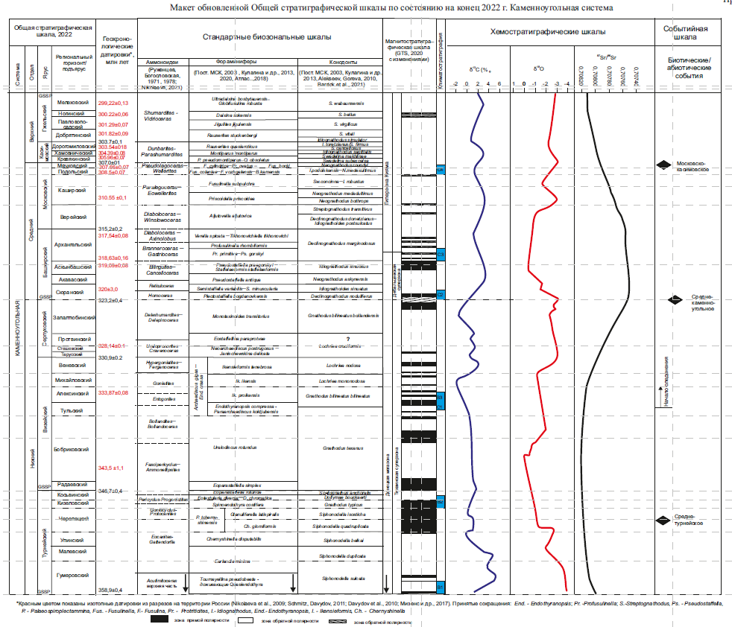
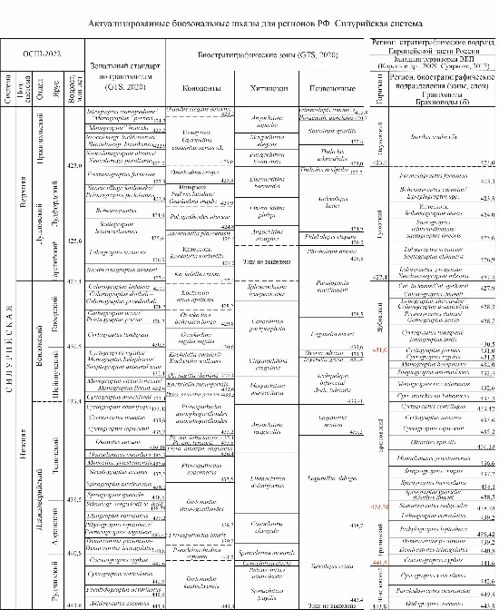
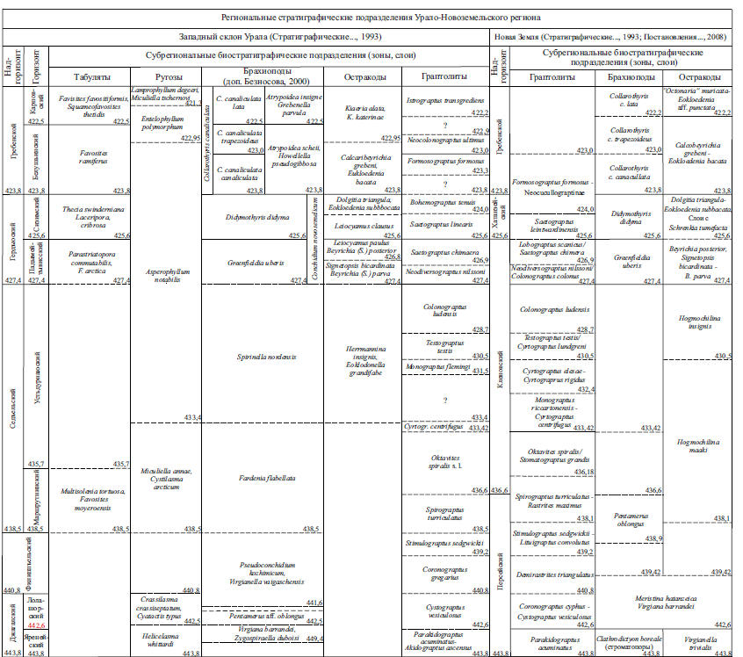

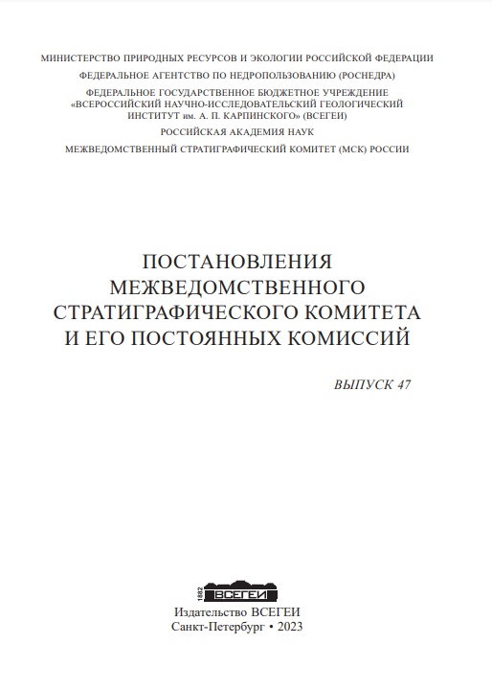
Работы по совершенствованию стратиграфического обеспечения государственного геологического картографирования направлены на:
актуализацию Общей и региональных стратиграфических шкал, уточнение биозональных последовательностей
доизучение опорных разрезов верхнего докембрия и фанерозоя России
разработку новых научно-методических подходов к стратиграфическому изучению осадочных толщ фанерозоя, обновление нормативных документов (в.т.ч. Стратиграфический кодекс России)
решение проблемных стратиграфических вопросов в рамках создания Госгеолкарты-1000 и -200.
По 11 системам фанерозоя составлены комплекты актуализированных
биозональных шкал и региональных корреляционных схем с опорными разрезами. Произведен расчет геохронологического возраста границ горизонтов и региональных биостратиграфических подразделений – зон, слоев, характерных комплексов фауны и флоры.
ОСШ, 2020
Геохронологи-
ческая шкала,
млн.л
(GTS, 2020)
Стандартные биозональные шкалы
Магнито-
стратиграфи-
ческая шкала,
(GTS, 2020)
Хемостратигра-
фическая шкала
Событийные шкалы
Система
Отдел
Ярус
граптолиты
конодонты
хитинозои
Седименто-
логические
события
Биотические события
-2 0 2 4 5 6 8
в
Актуализированные биозональные шкалы регионов РФ. Силурийская система (фрагмент) с рассчитанными возрастами границ региональных биостратиграфических подразделений для ввода в ИР «Серийные легенды»
Notes:
Осуществляется постоянный мониторинг ОСШ, внедрение дополнительных инструментов стратиграфической корреляции, создание массива палеонтолого-стратиграфической справочной информации.
Обновленная ОСШ с уточненными датировками ярусных границ в связи с обновленной МСШ 2022 года, сопровождается сведениями: по общей характеристике шкалы, по биозональным шкалам; по геохронологическим датировкам ярусных границ; по магнитостратиграфическим характеристикам; по изотопным хемостратиграфическим данным.
Эта работа проводится под руководством и с участием Межведомственного стратиграфического комитета, который базируется во ВСЕГЕИ. Комитет проводит работу по обновлению Стратиграфического кодекса России, ежегодно публикует Постановления МСК, работает по совершенствованию научно-методических документов, касающихся стратиграфической основы Госгеолкарты.

Slide 16

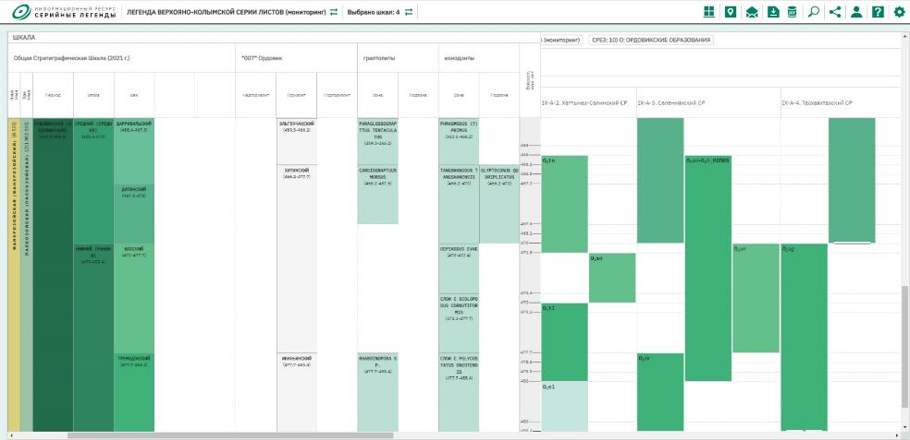
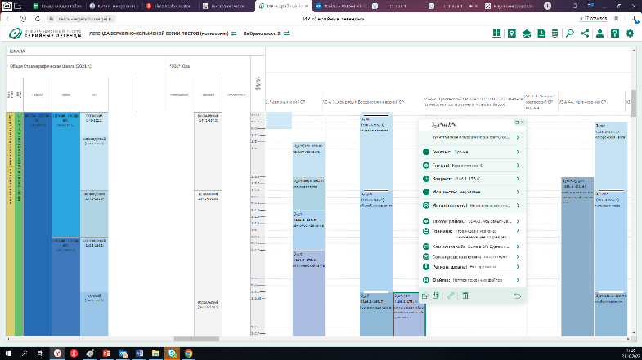
Для представления стратиграфических основ Госгеолкарты-1000 и -200 в институте разработаны информационные ресурсы:
«Серийные легенды»
«Электронный словарь картографируемых подразделений»
«Атлас опорных разрезов фанерозоя континентальной суши
и островов западной части Арктической зоны России и Урала»
Notes:
Для широкого круга пользователей при картосоставительских и съемочных работах любого масштаба для более точного сопоставления и увязки картируемых подразделений с ОСШ.

Slide 17
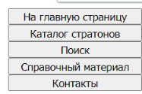
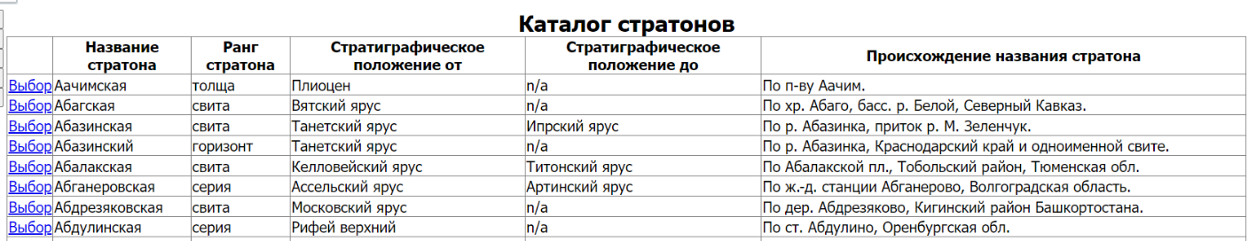
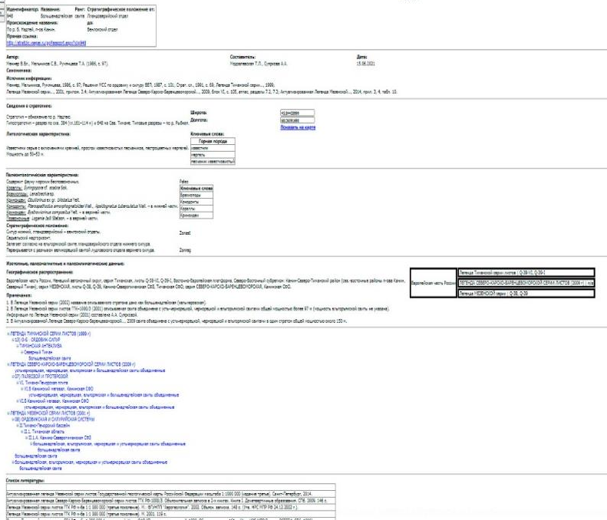
На 20.04.2023
содержит более 5 800
описаний стратонов
Наполняется и обновляется на основе современных МСШ, ОСШ и
новых региональных стратиграфических схем для территорий РФ
Паспорт стратона включает:
сведения об авторе
сведения о стратотипе с географическими координатами местонахождения
литологический состав и мощность
палеонтологическую характеристику
информацию о стратиграфическом положении
географическое распространение с привязкой к номенклатурным листам и серийным легендам
дополнительные изотопные, палеомагнитные, палеоклиматические данные (при наличии)
графику (при наличии)
примечания (если есть)
список литературных источников
БД увязана с ИР «Серийные легенды»,
БД «Стратотипы»,
БД «Петротипы»
Notes:
Планомерно пополняемый и обновляемый информационный ресурс, включающий систематизированную информацию о местных и региональных картографируемых стратиграфических подразделениях

Slide 18
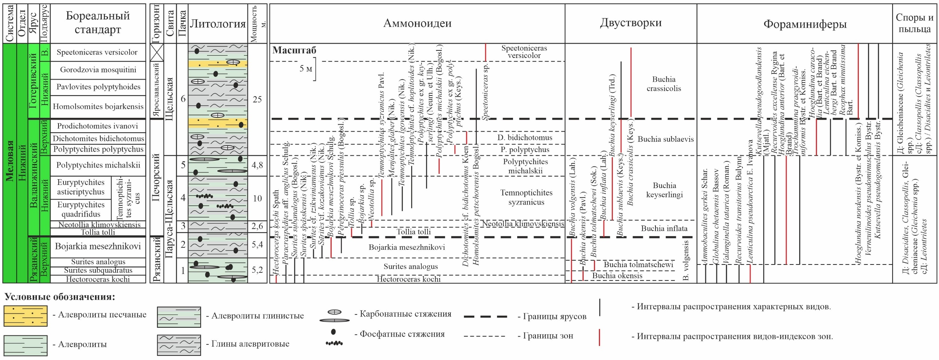
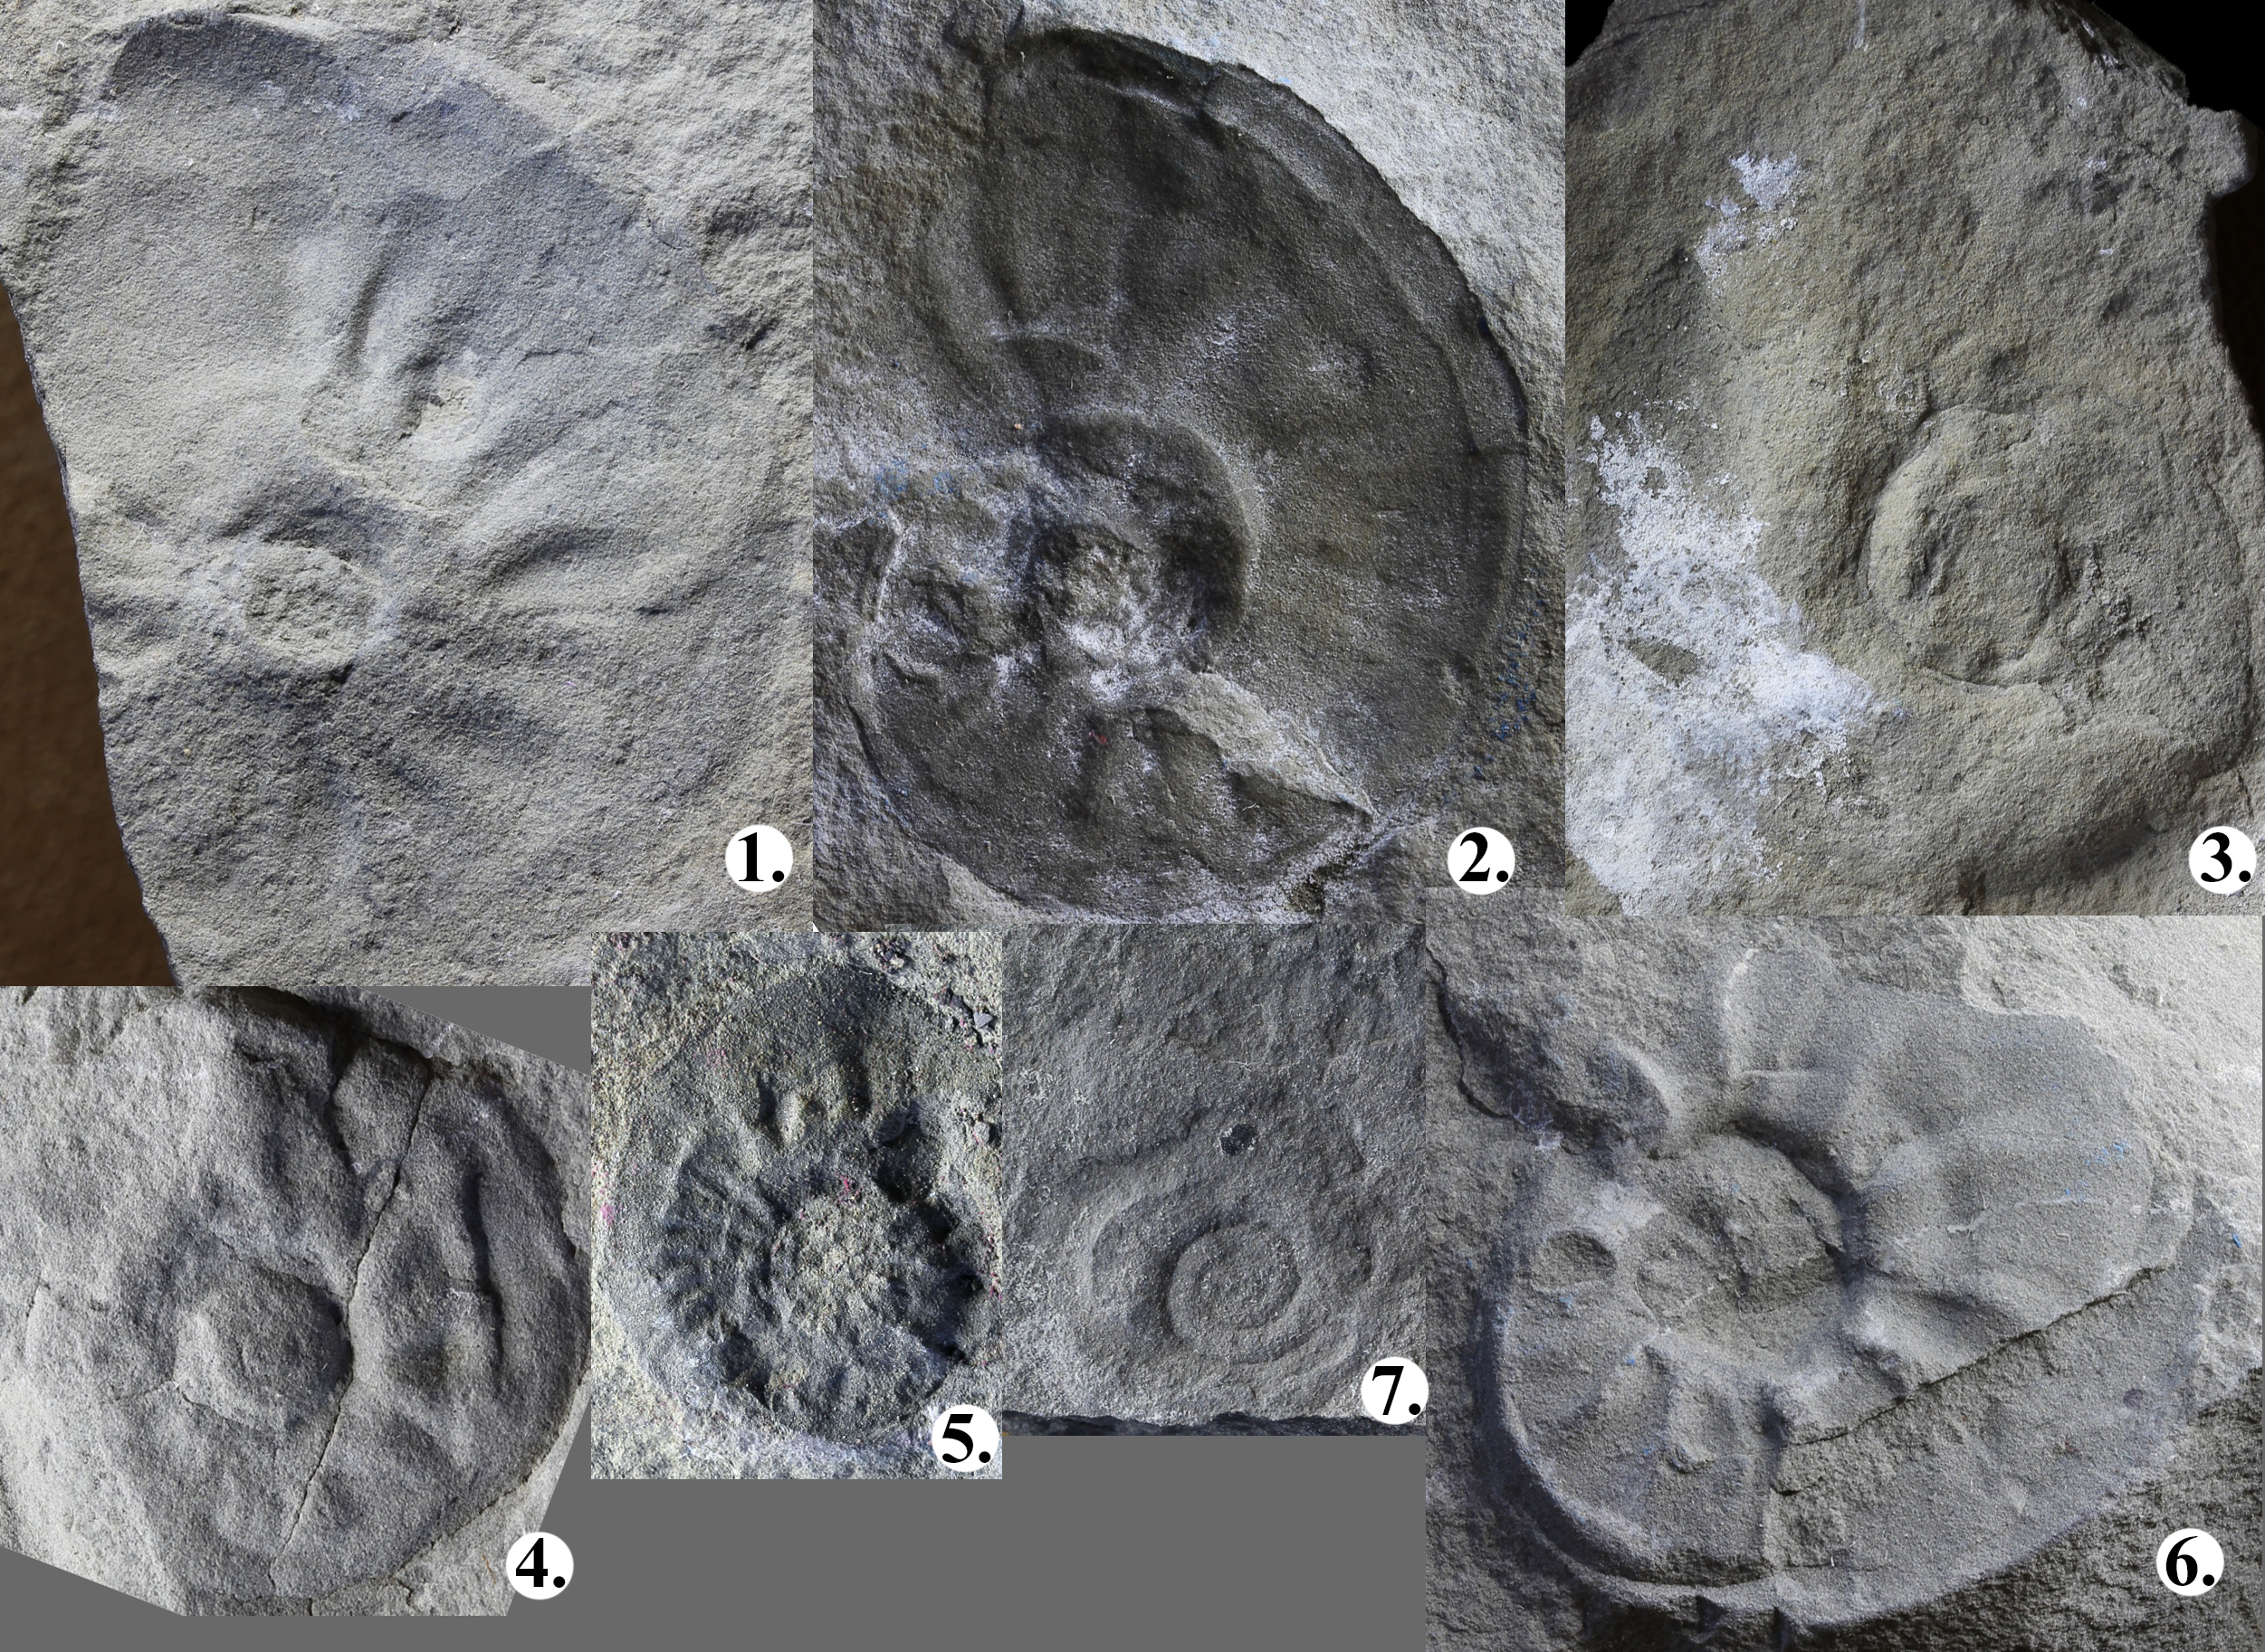
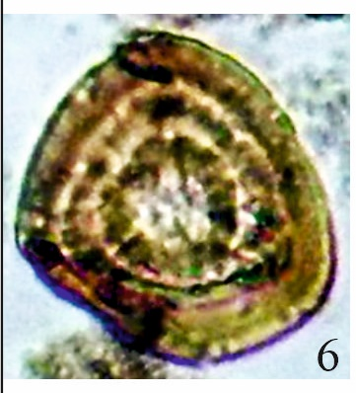
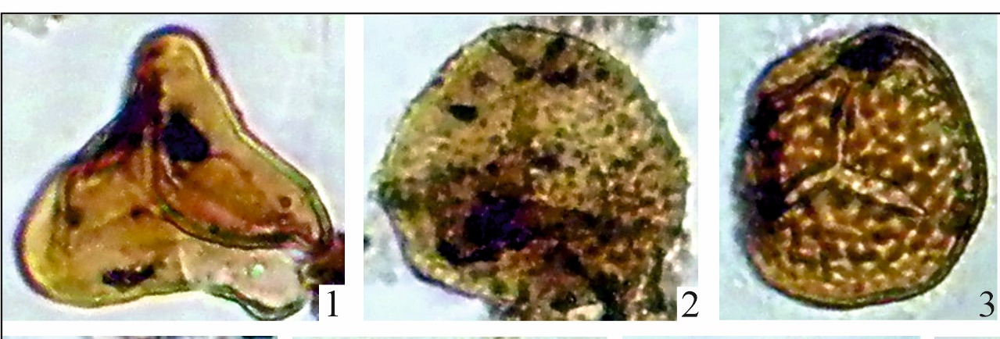
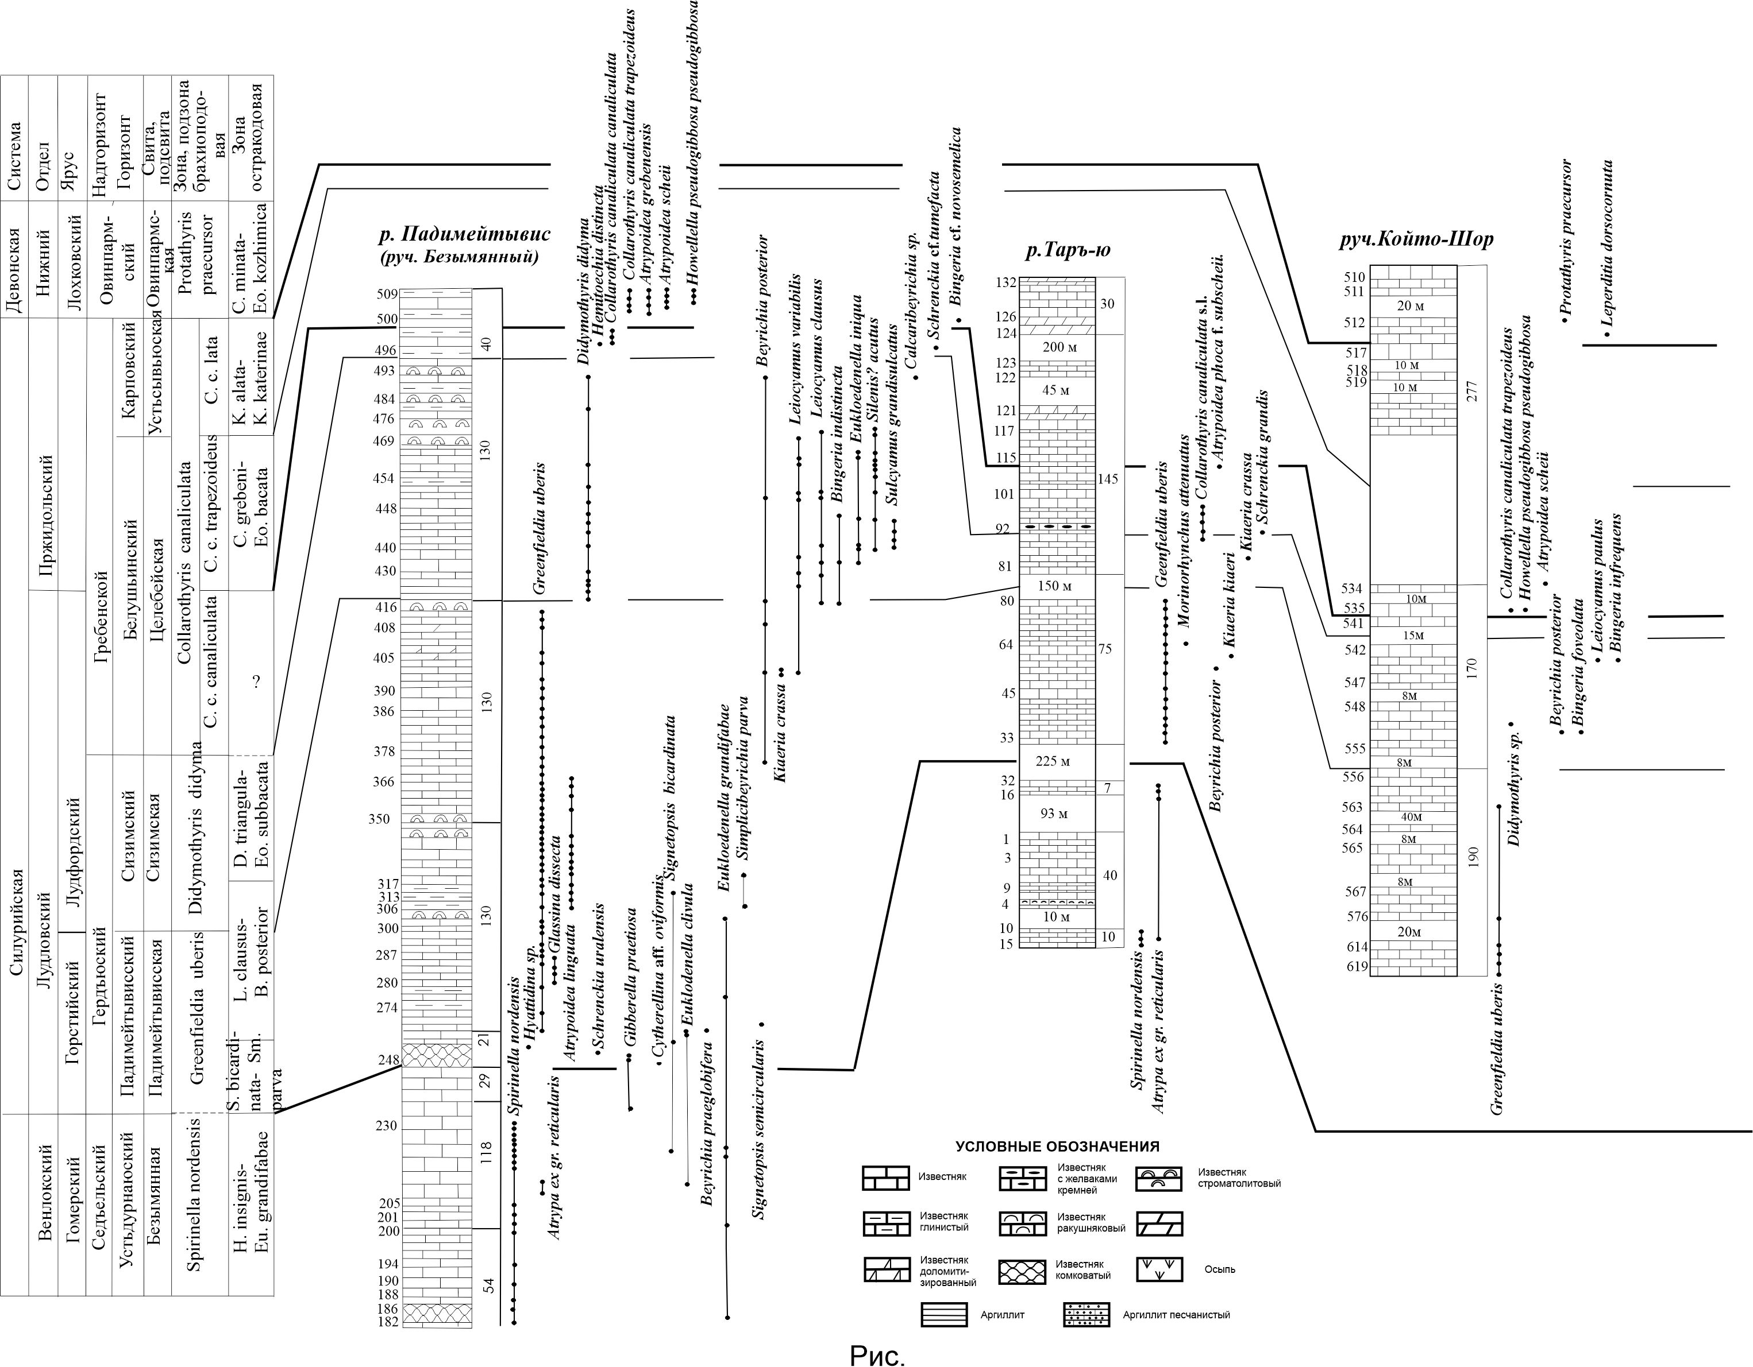
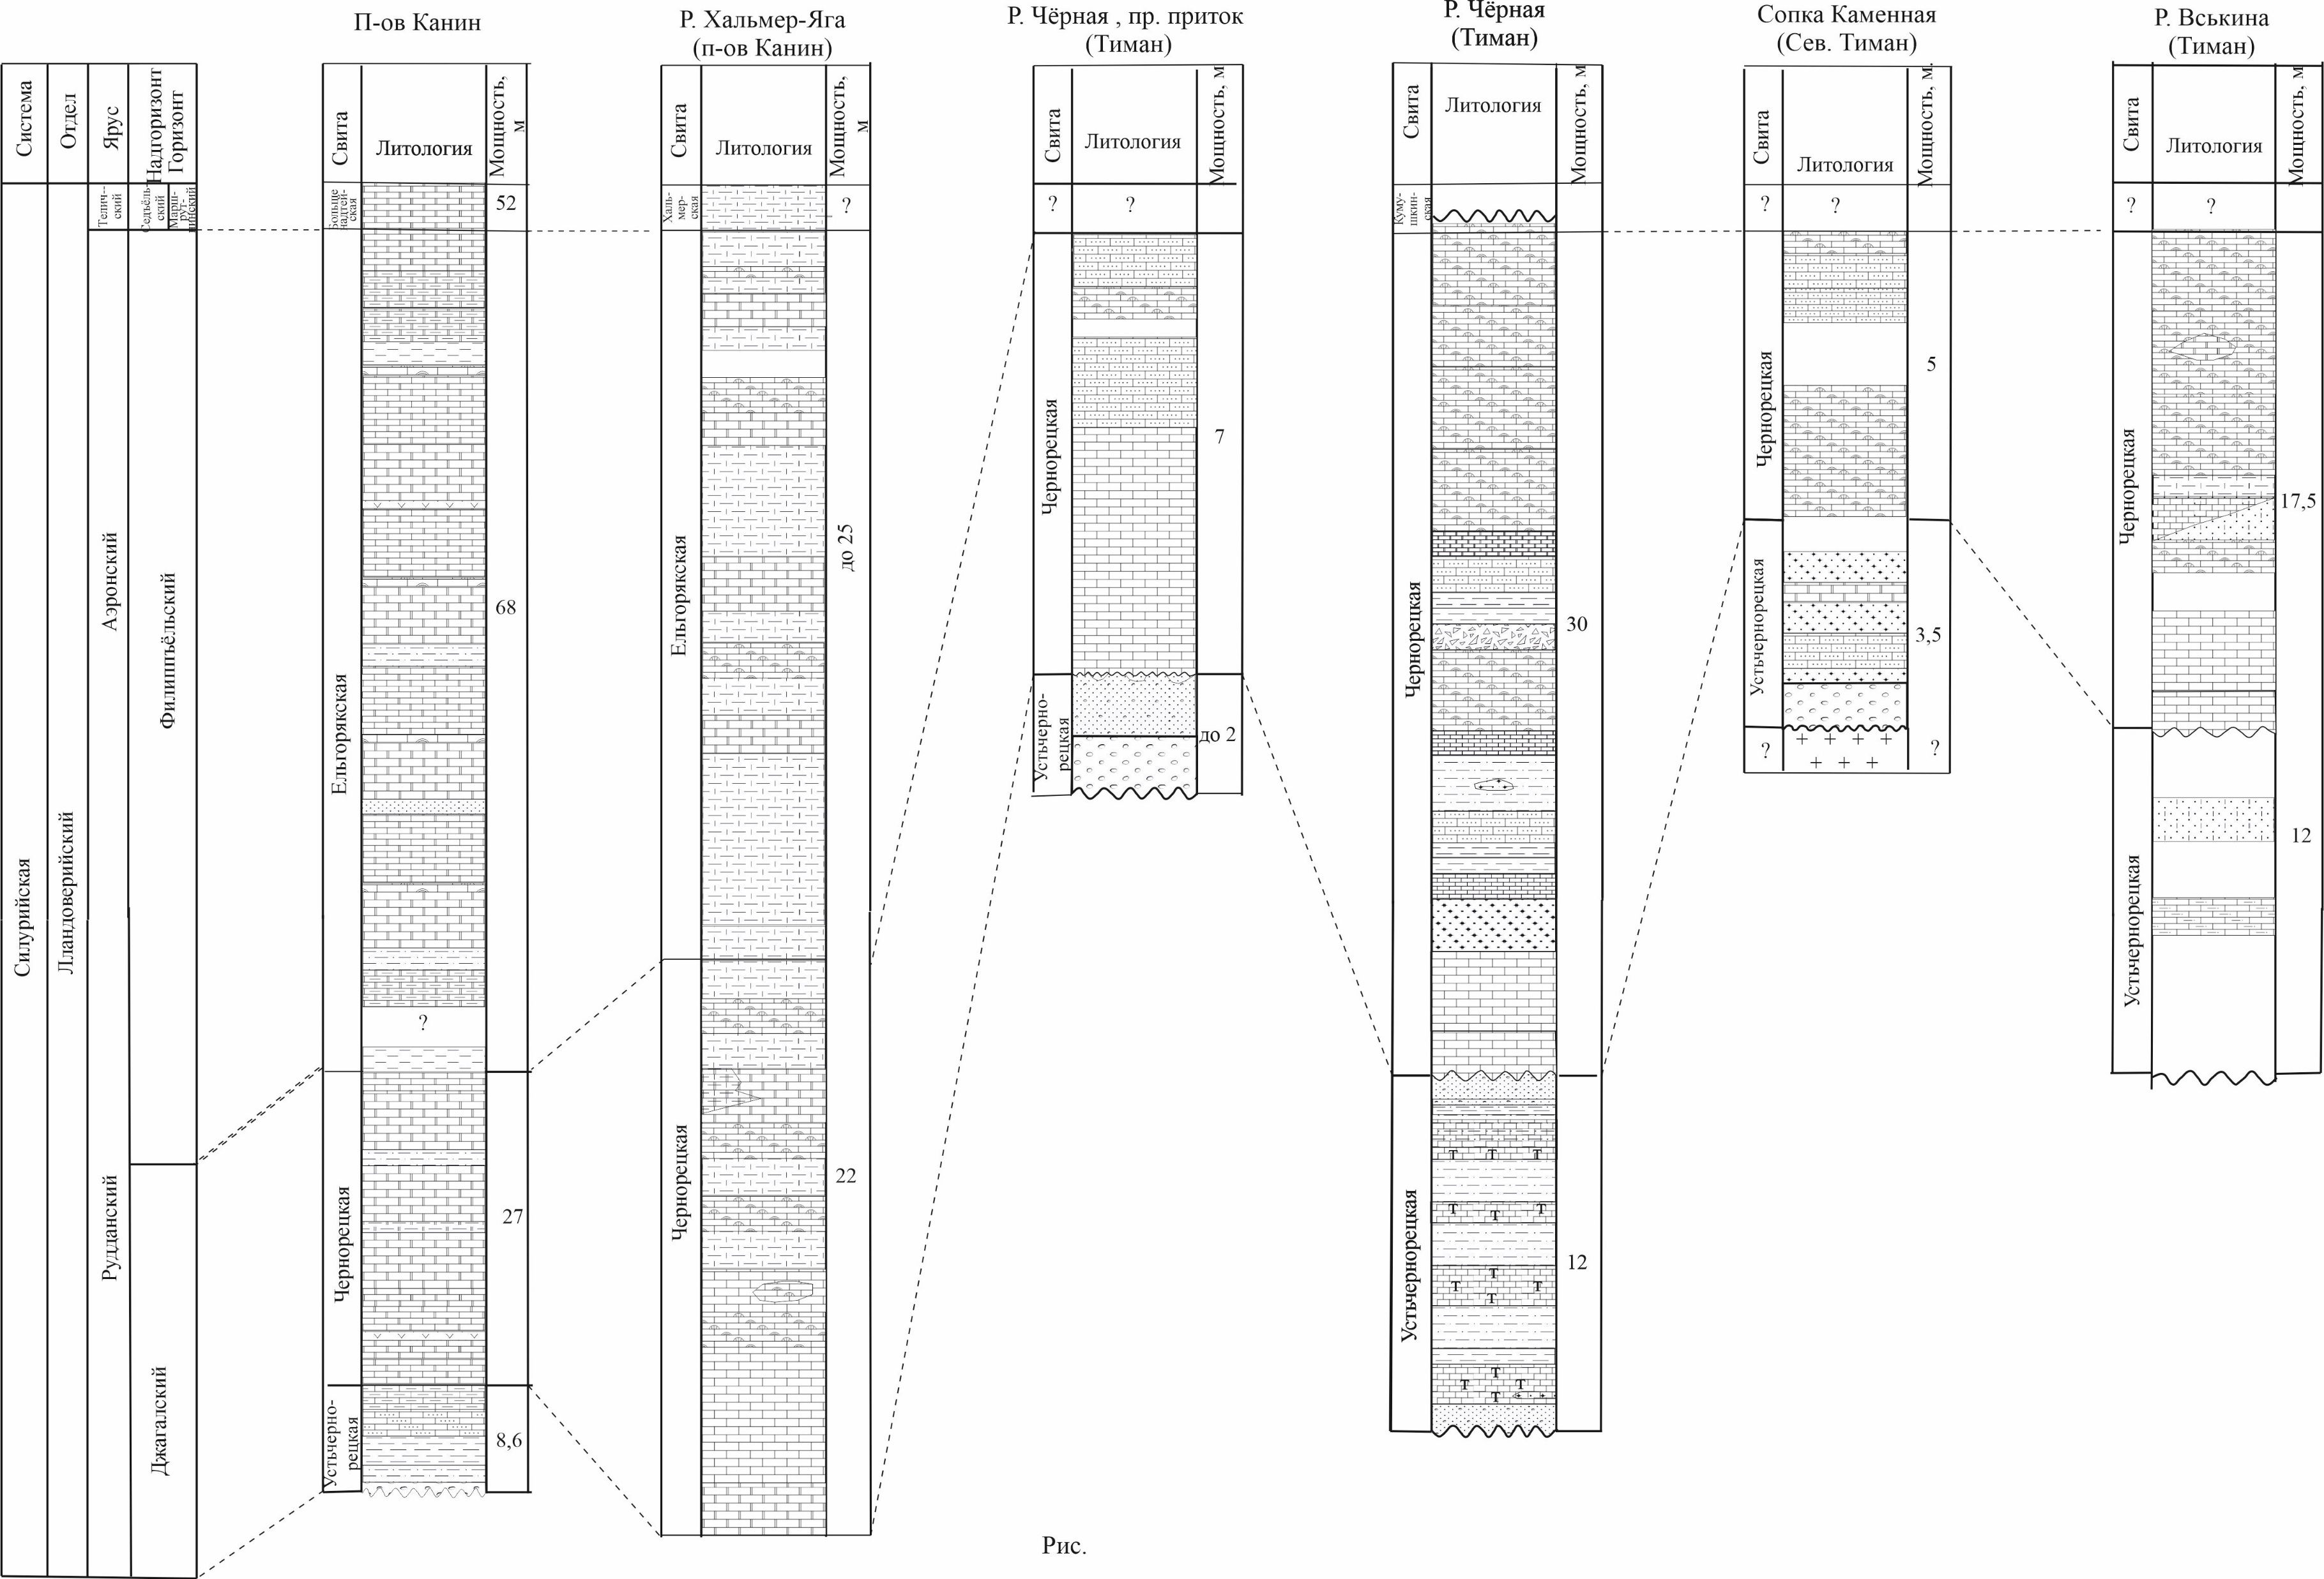
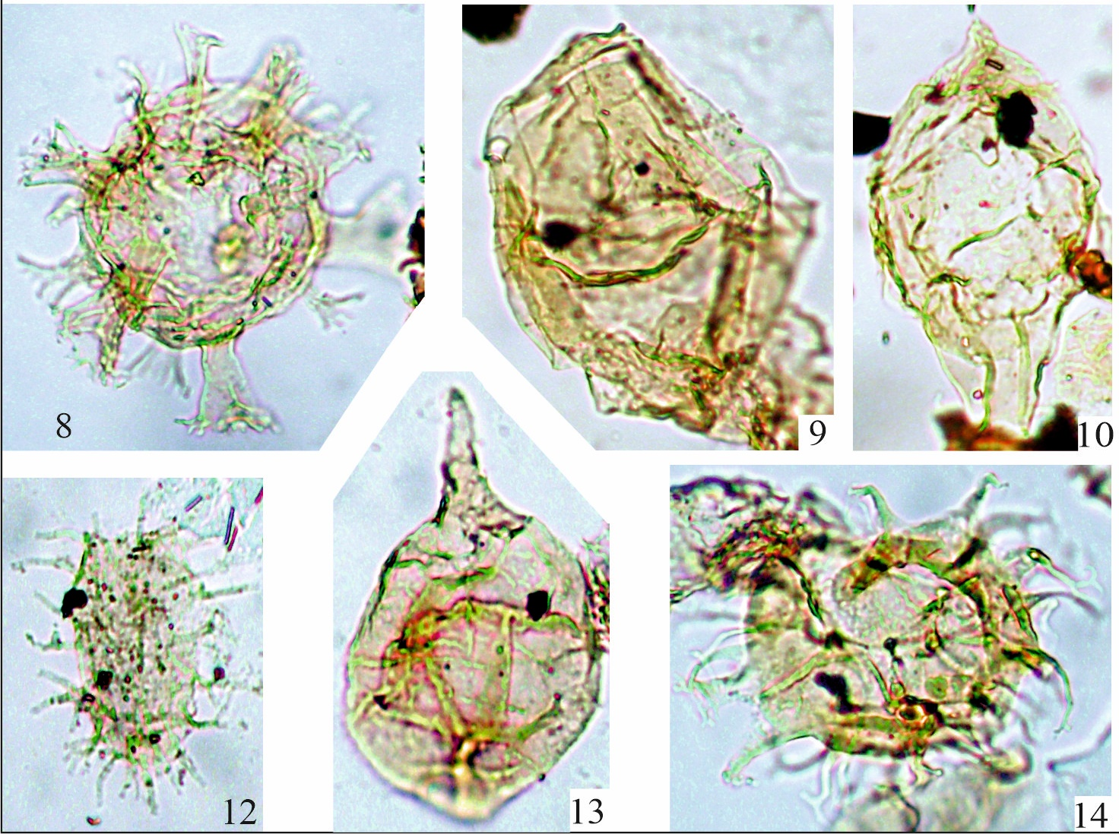
Атлас опорных разрезов фанерозоя континентальной суши и
островов западной части Арктической зоны России и Урала
Опорный разрез нижних границ валанжинского и готеривского ярусов для бореальных районов России. Печорская плита, разрез по р. Ижме в южной части бассейна р. Печора
Корреляция лландоверийских отложений разрезов п-ва Канин и Тимана
Notes:
Уникальный фактологический материал с разделами по стратиграфии отдельных интервалов разрезов севера Восточно-Европейской платформы, Тимано-Печорского региона, островов западной части Арктической зоны России, Пай-Хоя, севера Урала и др., включающий литологическую характеристику опорных разрезов, палеонтологическую характеристику, монографические описания характерных видов фауны и флоры и палеонтологические таблицы.

Slide 19
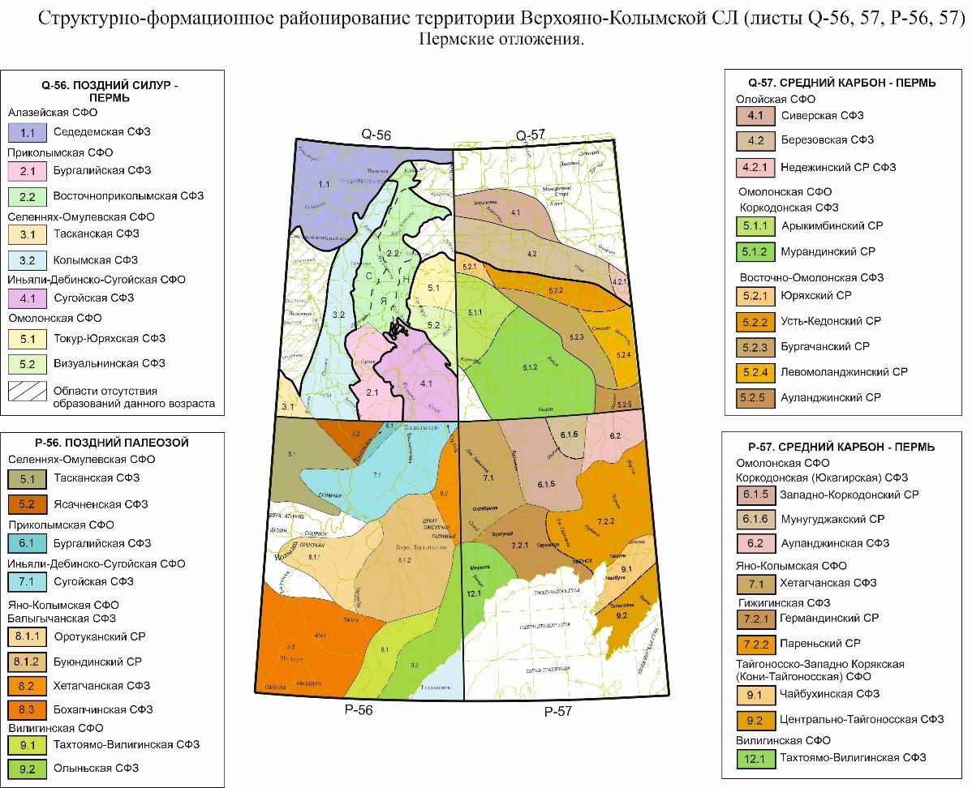
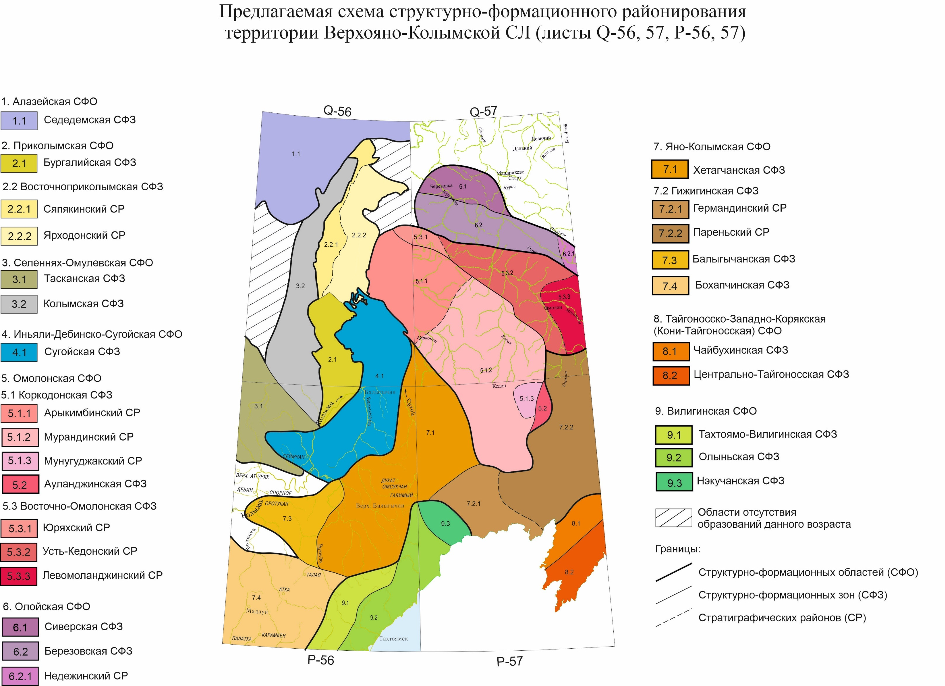
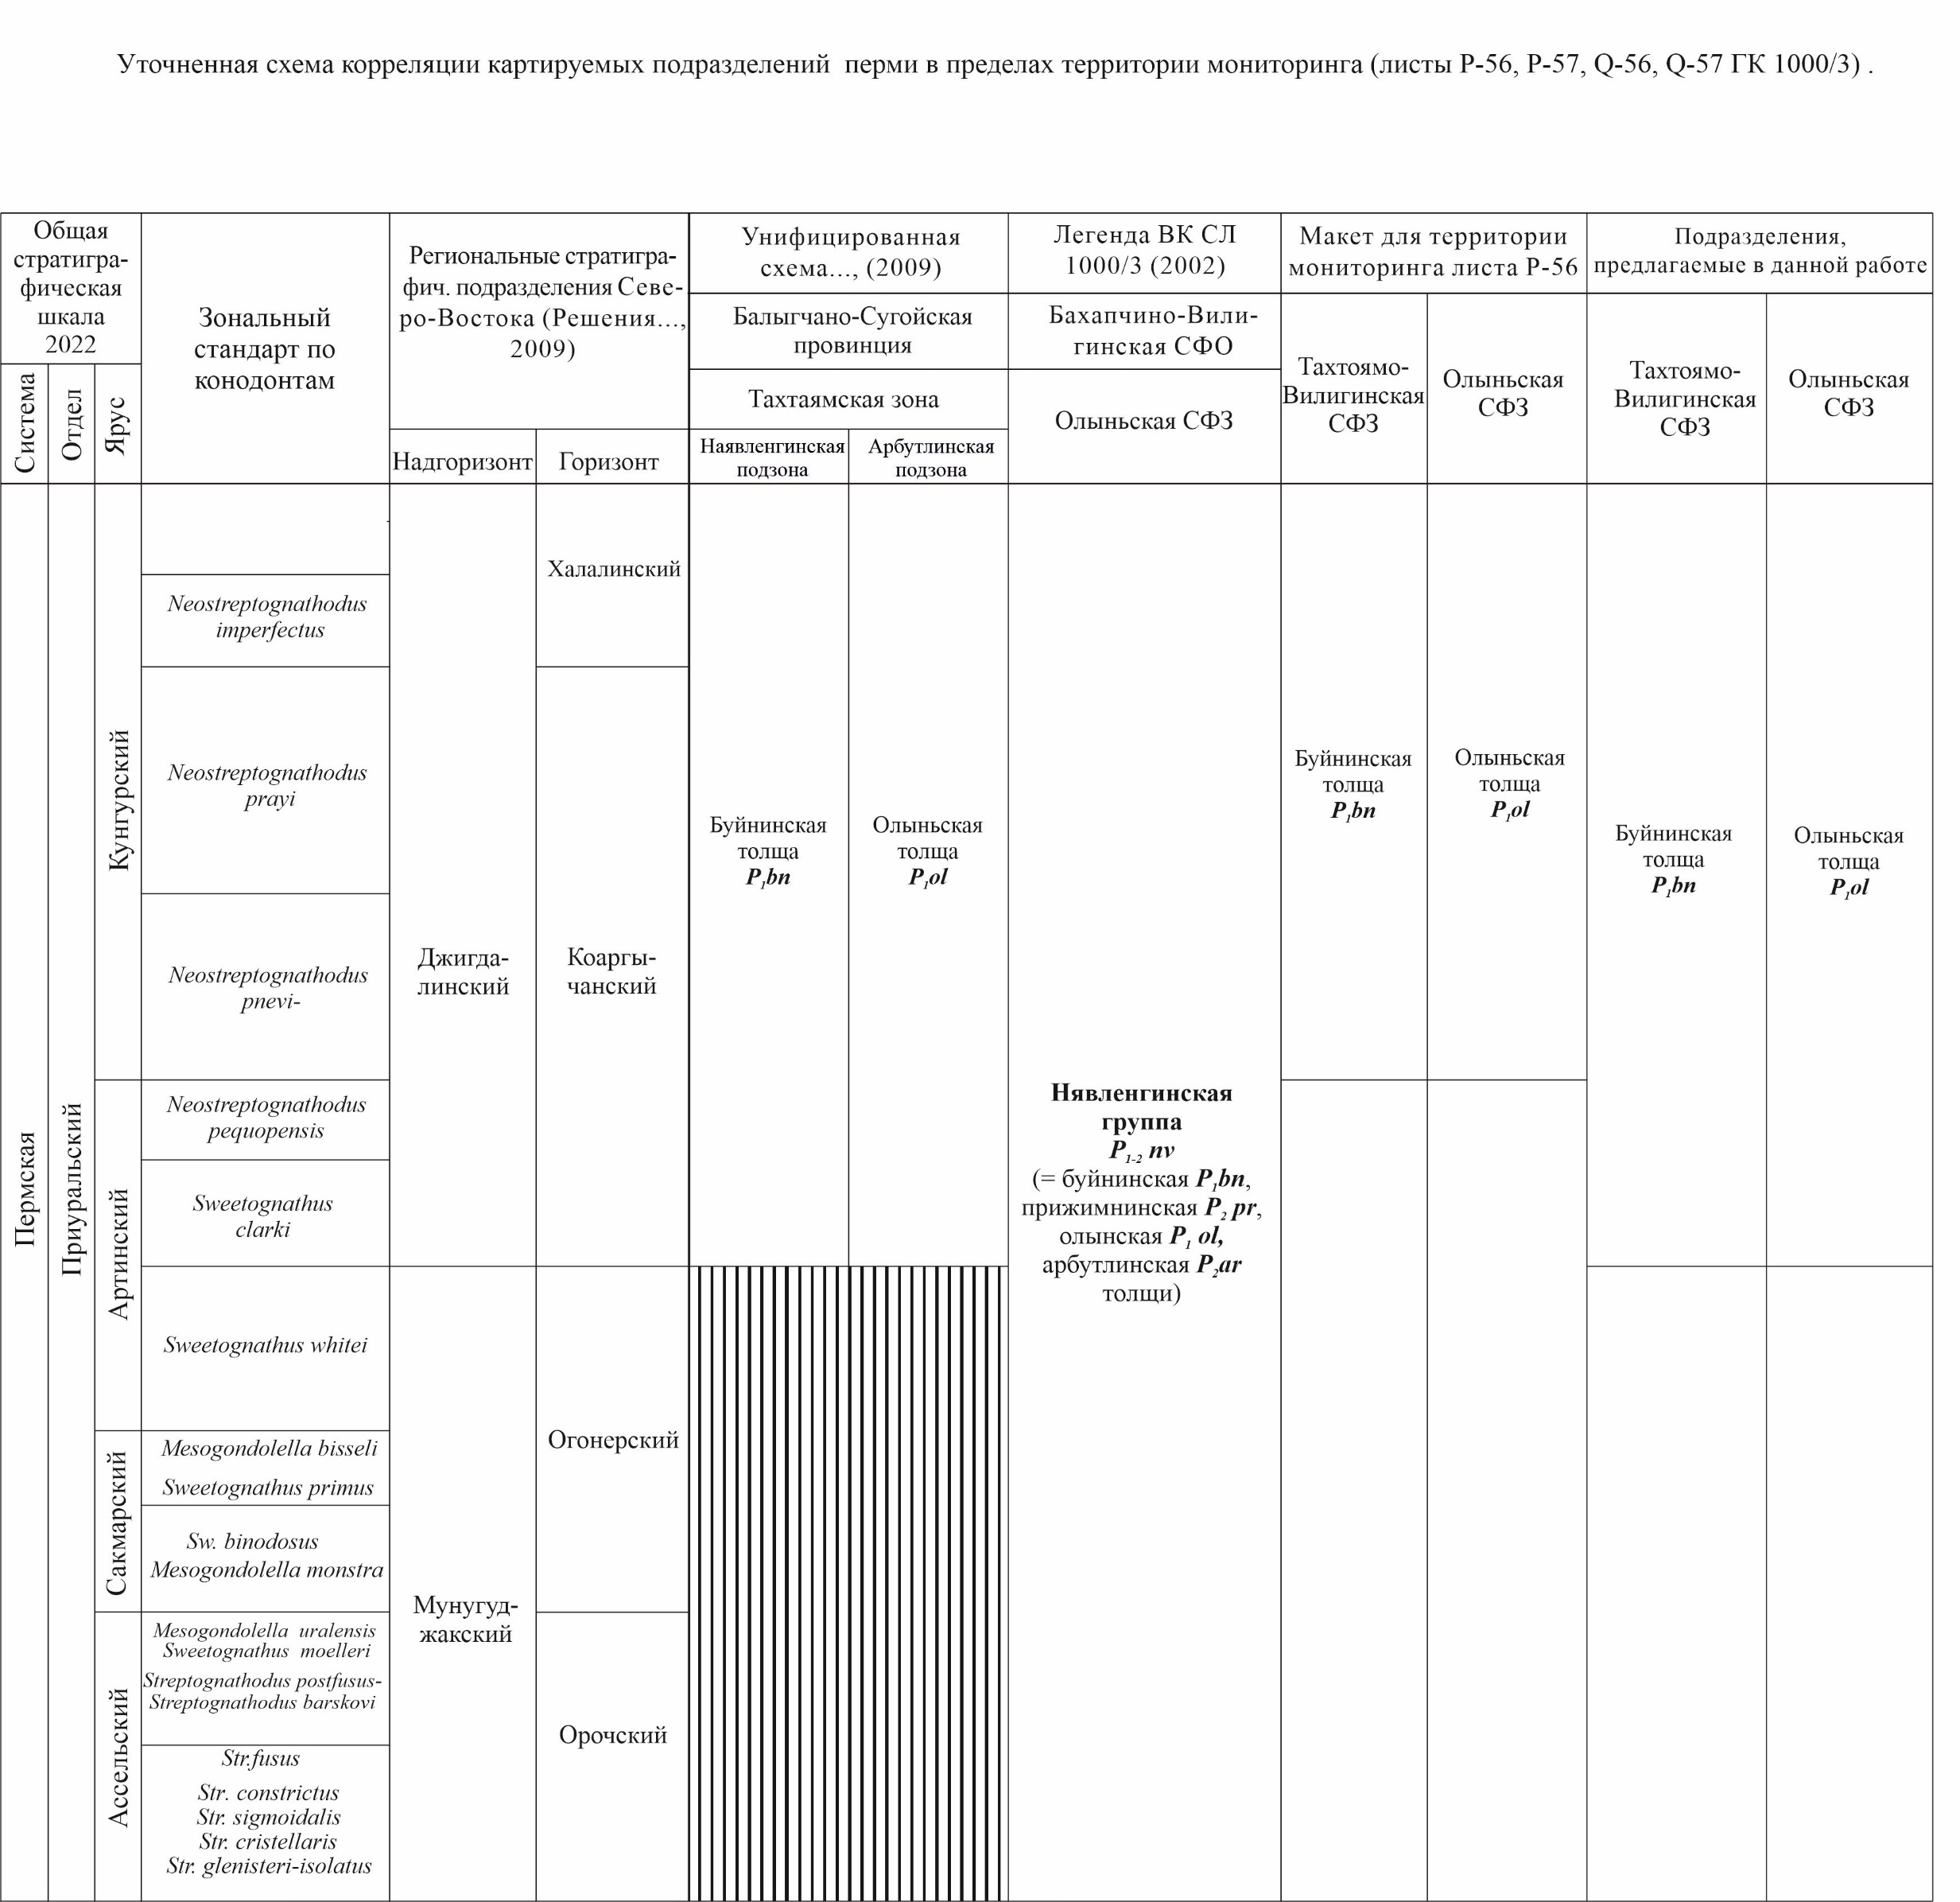
Текущими задачами является увязка картографируемых подразделений по границам листов и серий листов Госгеолкарты-1000 на территории Северо-Востока и Дальнего Востока РФ, обоснование и обеспечение высокоточной корреляции литостратиграфических подразделений.
Эта работа проводится с 2021 года. В 2022 г. она осуществлялась для групп листов:
Р-56, Р-57, Q-56, Q-57 в пределах Верхояно-Колымской СЛ
L-(52),53, (К-52,53), NSl (M-Sl), М-52, М-53, N-52, N-53, 0-53 в пределах Дальневосточной СЛ
Пример несовпадения контуров СФЗ районирования.
Пермь. Верхояно-Колымская СЛ. Магаданская часть.
Результат:
Предлагаемые схемы структурно-формационного районирования сопровождаются обновленным списком подразделений районирования и легендами в формате корреляционных схем для осадочных образований.
Пример по пермской системе.
Notes:
Текущими задачами является увязка картографируемых подразделений по границам листов и серий листов Госгеолкарты-1000 на территории Северо-Востока и Дальнего Востока РФ, обоснование и обеспечение высокоточной корреляции литостратиграфических подразделений. Эта работа проводится с 2021 года. В 2022 г. она осуществлялась для групп листов в пределах Верхояно-Колымской и Дальневосточной серийных легенд:

Slide 20
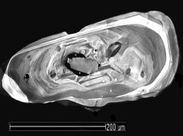
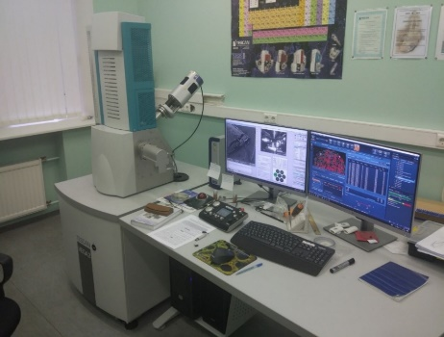


Научно-методическое обеспечение лабораторных работ, новые методы и технологии для сопровождения ГГК
1. Изотопная геохронология. Определить возраст геологических объектов и процессов
За 2016-2023 г.г. разработан ряд новых методик локального U-Pb датирования различных геологических пород и руд по новым минералам геохронометрам с помощью вторично ионного масс-спектрометра SHRIMP-II, включая:
- Методика датирования рудоносных магматических пород и околорудных метасоматитов по пирохлору;
- Методика датирования геологических объектов основного состава по бадделеиту;
- Методика датирования магматических, метаморфических и рудных процессов по титаниту.
-В стадии завершения Практическое пособие по использованию новых минералов-геохронометров - апатита и рутила для расширения номенклатуры датируемых геологических обстановок и объектов.
Дальнейшее развитие изотопных методов в приложении к актуальным задачам ГРР:
«Разработка инновационных методов и технологий комплексных изотопных исследований серебра и индикаторов минералообразования (S, Pb, Cu, Ni, Os) для поисков и оценки перспективных остродефицитных и стратегических рудных объектов (полиметаллические, порфировые, редкометальные, россыпные)».
3. Практическое руководство по комплексному изучению минерального состава горных пород,
на микроскопе VEGA 3
2. Методики количественного определения благородных и редкоземельных элементов
3.1/ Определение золота и элементов платиновой группы (платины, палладия, родия, рутения и иридия) в горных породах, рудах, почвах и донных отложениях методом ISP МС c пределами определения 0.002г/т для всех шести элементов.
Обнаружение и детальная характеристика искомых минеральных фаз в материале пробы;
Автоматизированный количественный мин анализ ППШ, шлихов и протолочек;
Модальный анализ по петрографическим шлифам с их полной морфологической и химической характеристикой;
Количественный анализ минеральных ассоциаций и др.
3.2 Методика определения редкоземельных элементов (Sc, Y, La, Ce, Pr, Nd, Sm, Eu, Gd, Tb, Dy, Ho, Er, Tm, Yb, Lu) в горных породах, рудах, почвах, продуктах технологического передела методом ИСП МС с повышенной точностью (I - II категория).
Notes:
Для того, чтобы определить геологические проблемы, решаемые изотопными методами, нужно мысленно перейти с макроуровня горных хребтов и региональных транссектов на наноуровень неоднородностей в минеральных индивидах.

Slide 21



Лаборатория оптически стимулированной люминесценции (ОСЛ) ФГБУ «ВСЕГЕИ» 2017–2023
В 2017 г. в ФГБУ «ВСЕГЕИ» создана первая и до сих пор единственная в России лаборатория ОСЛ.
ОСЛ – безальтернативный метод датирования четвертичных образований вне зависимости от их природы. Зерна кварца и полевых шпатов присутствуют практически во всех обломочных породах.
Метод позволяет датировать осадочные породы возрастом от 0 до 250 тыс., а магматические – до ~1 млн. лет.
Датировано более тысячи образцов со всей территории России от Калининграда до Курильских островов.
ОСЛ датирование открывает новые возможности для решения вопросов в области стратиграфии, инженерной геологии и гидрогеологии, при выявлении закономерностей распространения россыпных месторождений и установления их связи с коренными источниками.
В лаборатории ФГБУ «ВСЕГЕИ» разработаны и утверждены первые отечественные методики и практические руководства датирования четвертичных образований ОСЛ методом:
  в 2018 г. – по отдельным навескам зерен кварца,
  в 2020 г. – по отдельным навескам зерен калиевых полевых шпатов.
В настоящий момент продолжается работа по совершенствованию ОСЛ датирования, разрабатываются практические руководства для датирования четвертичных образований способом ОСЛ по отдельным зёрнам кварца и калиевых полевых шпатов .
Пример датирования крупнейшего стратотипического разреза Алтае-Саянской области – разреза «Чаган» в рамках создания карты четвертичных образований 1:1 000 000 листа M-45 (Горно-Алтайск)
162±23
165±16
173±16
162±23
151±16
173±16
137±12

Slide 22


Применение OSL при ГДП-200 и подготовка к изданию листов Q-41-III, IV (Западно-Воркутинская площадь) 2 этап
Актуализированакарта плиоцен-четвертичных образований
Показана эффективность применения OSL
Предложения по изменению Легенды Полярно-Уральской серии листов
№п/п | № пробы | Геоморфологическое положение | Генетический тип образований | Глубина отбора, м | Высота над урезом реки /уровнем моря | Возраст | Интерпретация
Долина р. Сейда и ее притоков
1 | 7004/2 | Сармаюская свита | Ледниково-озерные | 5,1 | 25/150 | 197±20 | Озерно-ледниковые (вычегодский г-т)
2 | 7008/1 | 1 терраса | Аллювий | 1,8 | 2/123 | 20.2±3.3 | Аллювий первой террасы
3 | 7015/1 | 3 терраса руч.Харбейтывис | Аллювий | 6,7 | 1,5/118 | 111±10 | Вероятно, карский флювиогляциал на уровне 3-ей террасы
4 | 7017/1 | 1 терраса | Аллювий | 0,6 | 3,5/113 | 8.8±0.7 | Аллювий первой террасы. Высокая пойма?
5 | 7019/1 | 3 терраса | Аллювий | 4,7 | 15/125 | 61±6 | Аллювий второй террасы?
6 | 7020/4 | 3 терраса | Аллювий | 3,2 | 4/116 | 20.6±1.9 | Аллювий первой террасы?
7 | 7022/4 | Сармаюская свита | Ледниково-озерные | 1,7 | 8/119 | 143±16 | Озерно-ледниковые (вычегодский г-т)
8 | 7027/7 | Сармаюская свита?? | Ледниково-озерные | 3,6 | 25/128 | 215±14 | Озерно-ледниковые (вычегодский г-т)
9 | 7041/1 | Зандровые образования | Флювиогляция карская | 2,5 | -/140 | 245±24 | Вычегодский флювиогляциал???
10 | 6042/1 | 1 терраса | Аллювий | 2,8 | 3,3/19 | 3.9±1.2 | Пойменный аллювий?

Slide 23




Актуальная задача : внедрение портативных рентгено-флуоресцентных спектрометров на полевых работах при ГДП-200
ГДП-200 листа M-46-XII (Балгазын) – поисковый участок «Таннуольский» (Республика Тыва). Енисейская партия отд. РГиПИ Восточной Сибири
В полевом сезоне 2022 года на детальном участке «Таннуольский» (60 км²) сотрудниками Енисейской партии (9 человек, 4 маршрутные пары) выполнено литохимическое опробование по ВОР и экспресс анализ проб непосредственно на участке работ по следующей методике:
Отбор проб по сети 500 х 100 м (1106 проб) – 10-14 дней;
Сушка проб – 12-14 дней;
Просеивание проб до фракции -1,0 мм – 8-10 дней;
Упаковка проб в крафтовые конверты – 8-10 дней;
Измерение проб портативным спектрометром Olympus Vanta M через крафтовый пакет – 10-14 дней;
Полевая камеральная обработка результатов анализа и построение моноэлементных карт – 2 дня;
Заверка на местности наиболее контрастных аномалий маршрутами со штуфным опробованием – 2 дня.
С учетом перекрытий этапов работ участок отработан приблизительно за 20 дней
Процесс пробоподготовки (сушка, просев) и измерения проб в полевых условиях на участке «Таннуольский»
Результат сопоставления XRF и ICP-MS анализов (медь) проб. Установлено незначительное систематическое завышение показаний XRF по отношению к ICP-MS при их устойчивой корреляции
Выявлена протяженная (до 1 км) зона вкрапленных руд с содержаниями
Cu – до 0,28%, Ag – до 1,52 г/т (по результатам штуфного опробования)

Slide 24


Новые технологии в области дистанционных исследований при ГДП-200
В настоящее время во ВСЕГЕИ имеется программно-аппаратный комплекс, включающий:
- аэрогиперспектрометр, позволяющий получать снимки в 625 спектральных каналах, в диапазонах 380 – 2500 нм, с пространственным разрешением – 1м;
- полевой полнодиапазонный портативный спектрорадиометр PSR+ (спектральный диапазон 350 - 2500 нм, спектральное разрешение 0,3 – 0,8 нм, 1024 канала), для создания библиотеки спектров минералов и горных пород.
В 2022 г. Норильским филиалом ВСЕГЕИ была проведена опытная гиперспектральная аэросъемка в пределах Попигайской площади (лист R-49-III-IV). По данным аэросъемки, в центре дистанционных методов природоресурсных исследований ВСЕГЕИ, была создана гиперспектральная дистанционная основа, спектральный анализ которой позволил получить схему вероятностного распространения 12 минералов, отобранных по результатам изучения геологических материалов листа R-49-III-IV.
Схема распространения минералов по результатам спектрального анализа гиперспектральной дистанционной основы, созданной по данным аэросъемки

Slide 25

Новые технологии в области дистанционных исследований при ГДП-200
В пределах листа N-46-XIX была проведена гиперспектральная аэросъемка, созданы дистанционные основы и проведен их спектральный анализ, в результате которого созданы:
- схема ореолов 10 минералов – индикаторов геологических обстановок, перспективных на твердые полезные ископаемые;
схема околорудных метасоматитов.
Обе схемы совмещены с картой полезных ископаемых листа N-46-XIX масштаба 1:200 000.

Slide 26

СПАСИБО ЗА ВНИМАНИЕ

